Slide 1
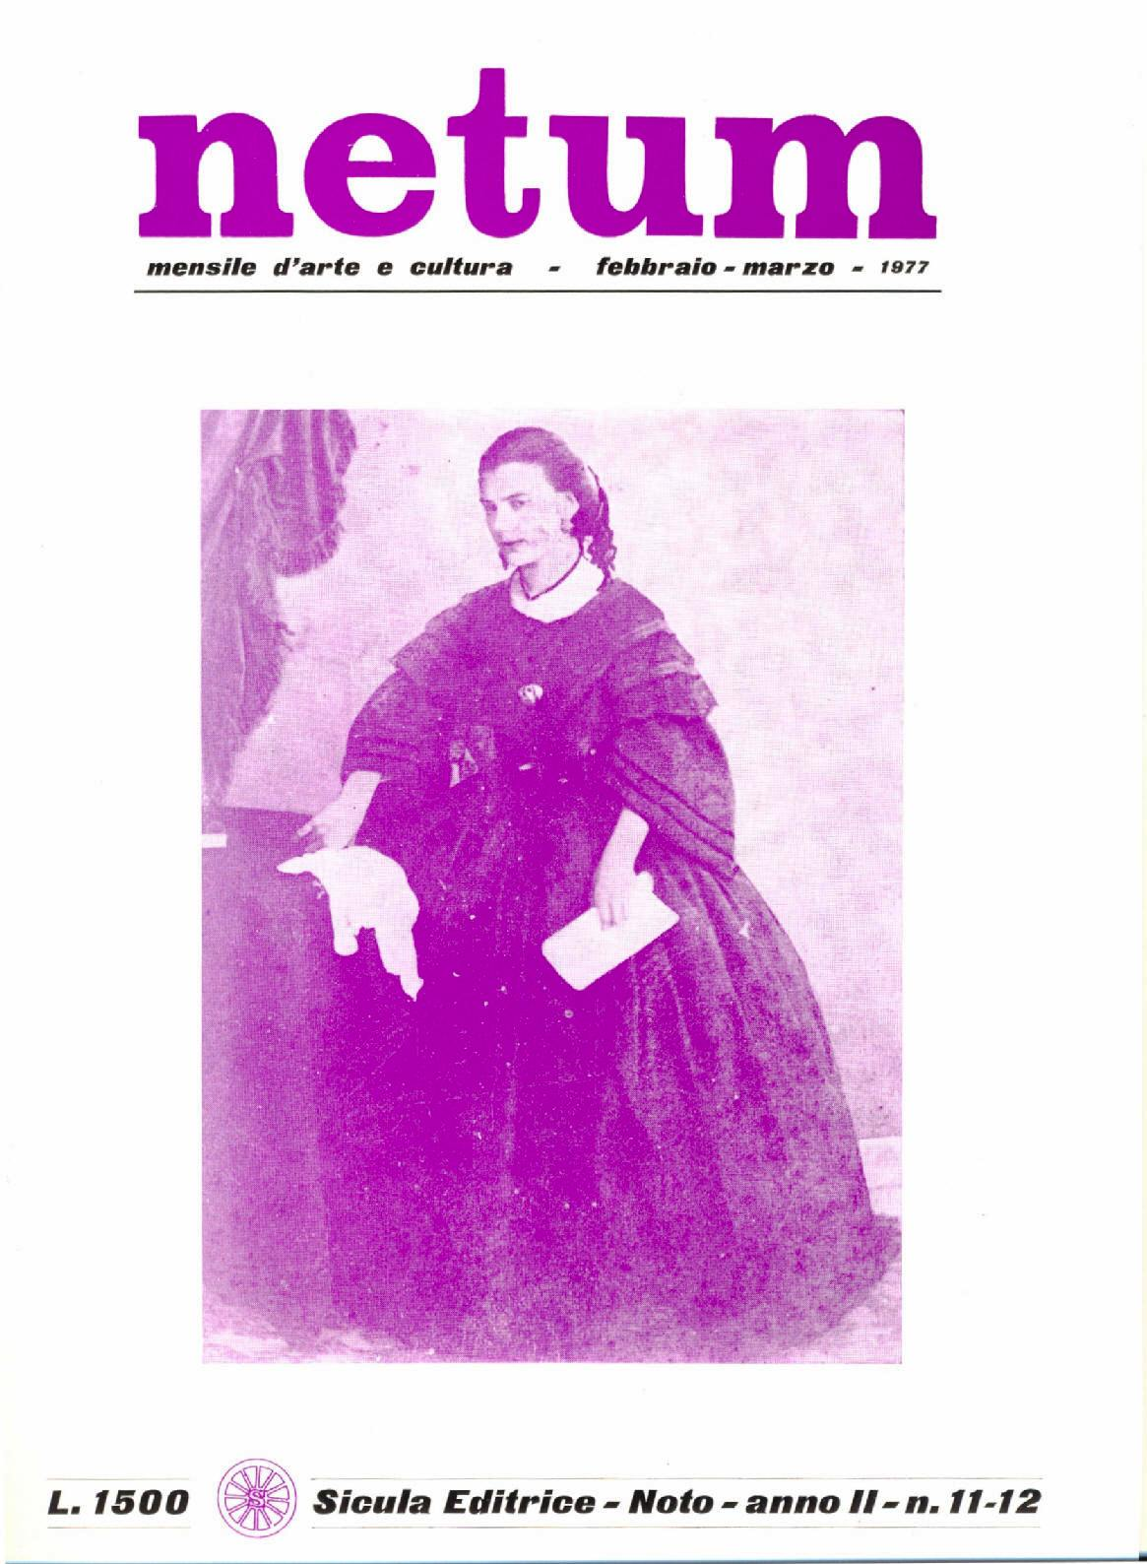
MARIANNINA COFFA (Noto,1841-1878)
BIBLIOGRAFIA ESSENZIALE degli STUDI sulla NOSTRA POETESSA dall’OTTO-NOVECENTO ad OGGI.
SECONDA PUNTATA
di BIAGIO IACONO

Slide 2
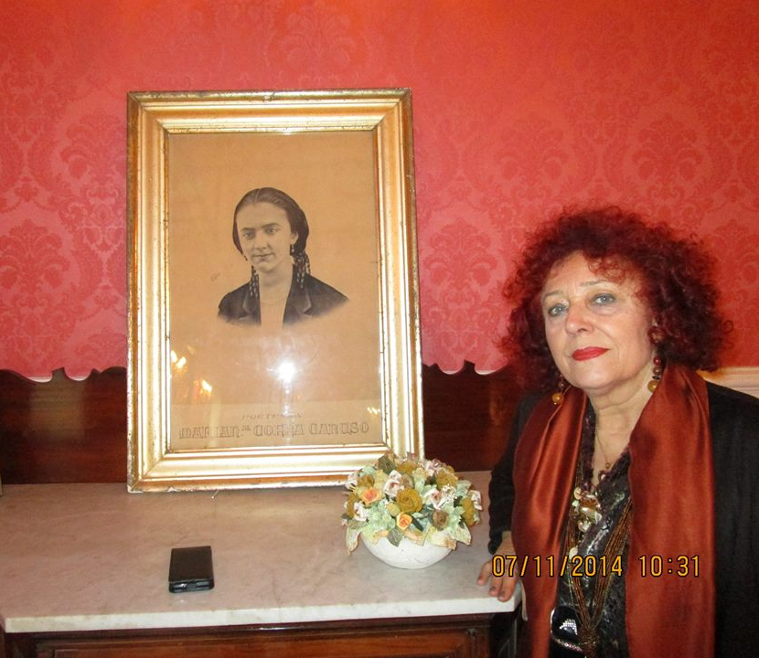
Il primo numero della Rivista NETUM, fondata e diretta da Biagio Iacono nell’Ottobre del 1975.
La prof. Marinella Fiume, la maggiore studiosa della Poetessa.

Slide 3
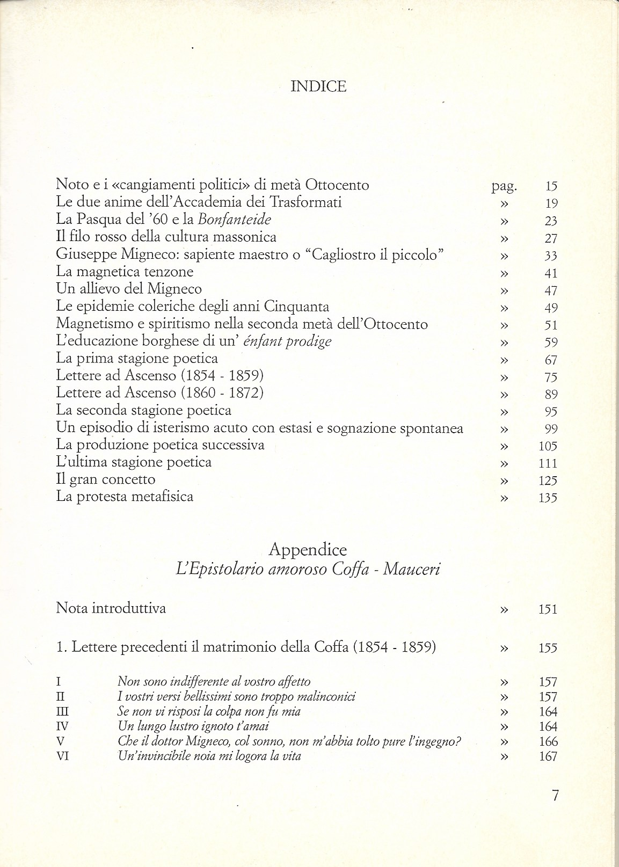
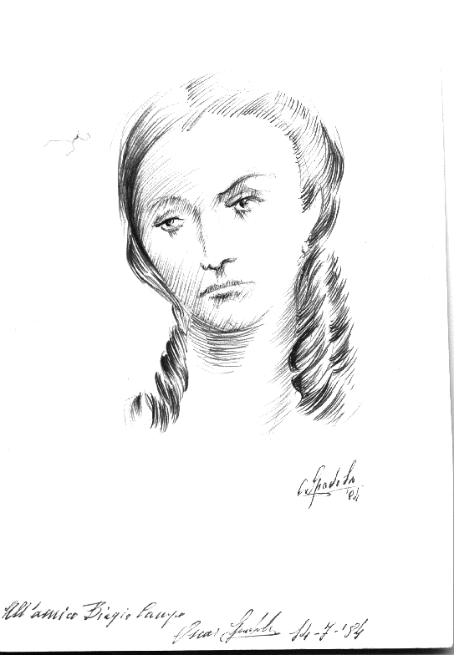
LA PRIMA PAGINA DELL’INDICE DI SIBILLA ARCANA DI MARINELLA FIUME.
A DESTRA, IL PROFILO DI MARIANNINA COFFA DISEGNATO DAL RAGUSANO PROF. OSCAR SPADOLA NEL 1984 CON DEDICA ALL’AMICO BIAGIO IACONO.

Slide 4
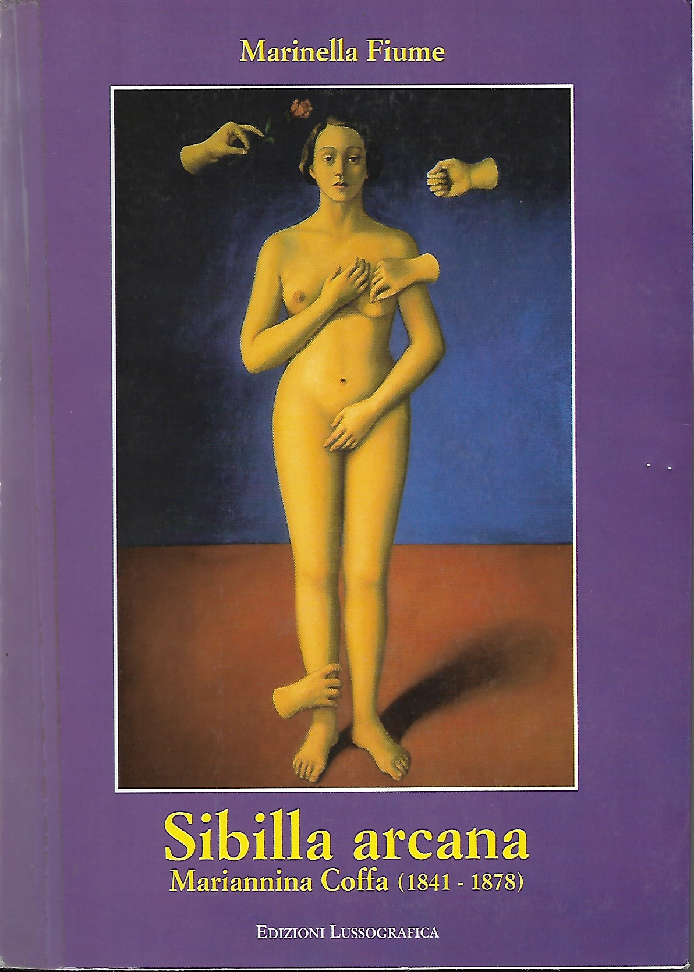
NEL MAGGIO DEL 2000
SIBILLA ARCANA MARIANNINA COFFA DI MARINELLA FIUME CONTIENE UN SAGGIO INTRODUTTIVO CHE METTE A FUOCO L’ EPISTOLARIO COFFA-MAUCERI CON UNA BIBLIOGRAFIA AGGIORNATA DEGLI SCRITTI DI-SU MARIANNINA E CON UNA BELLA SCHEDA CRITICA.

Slide 5
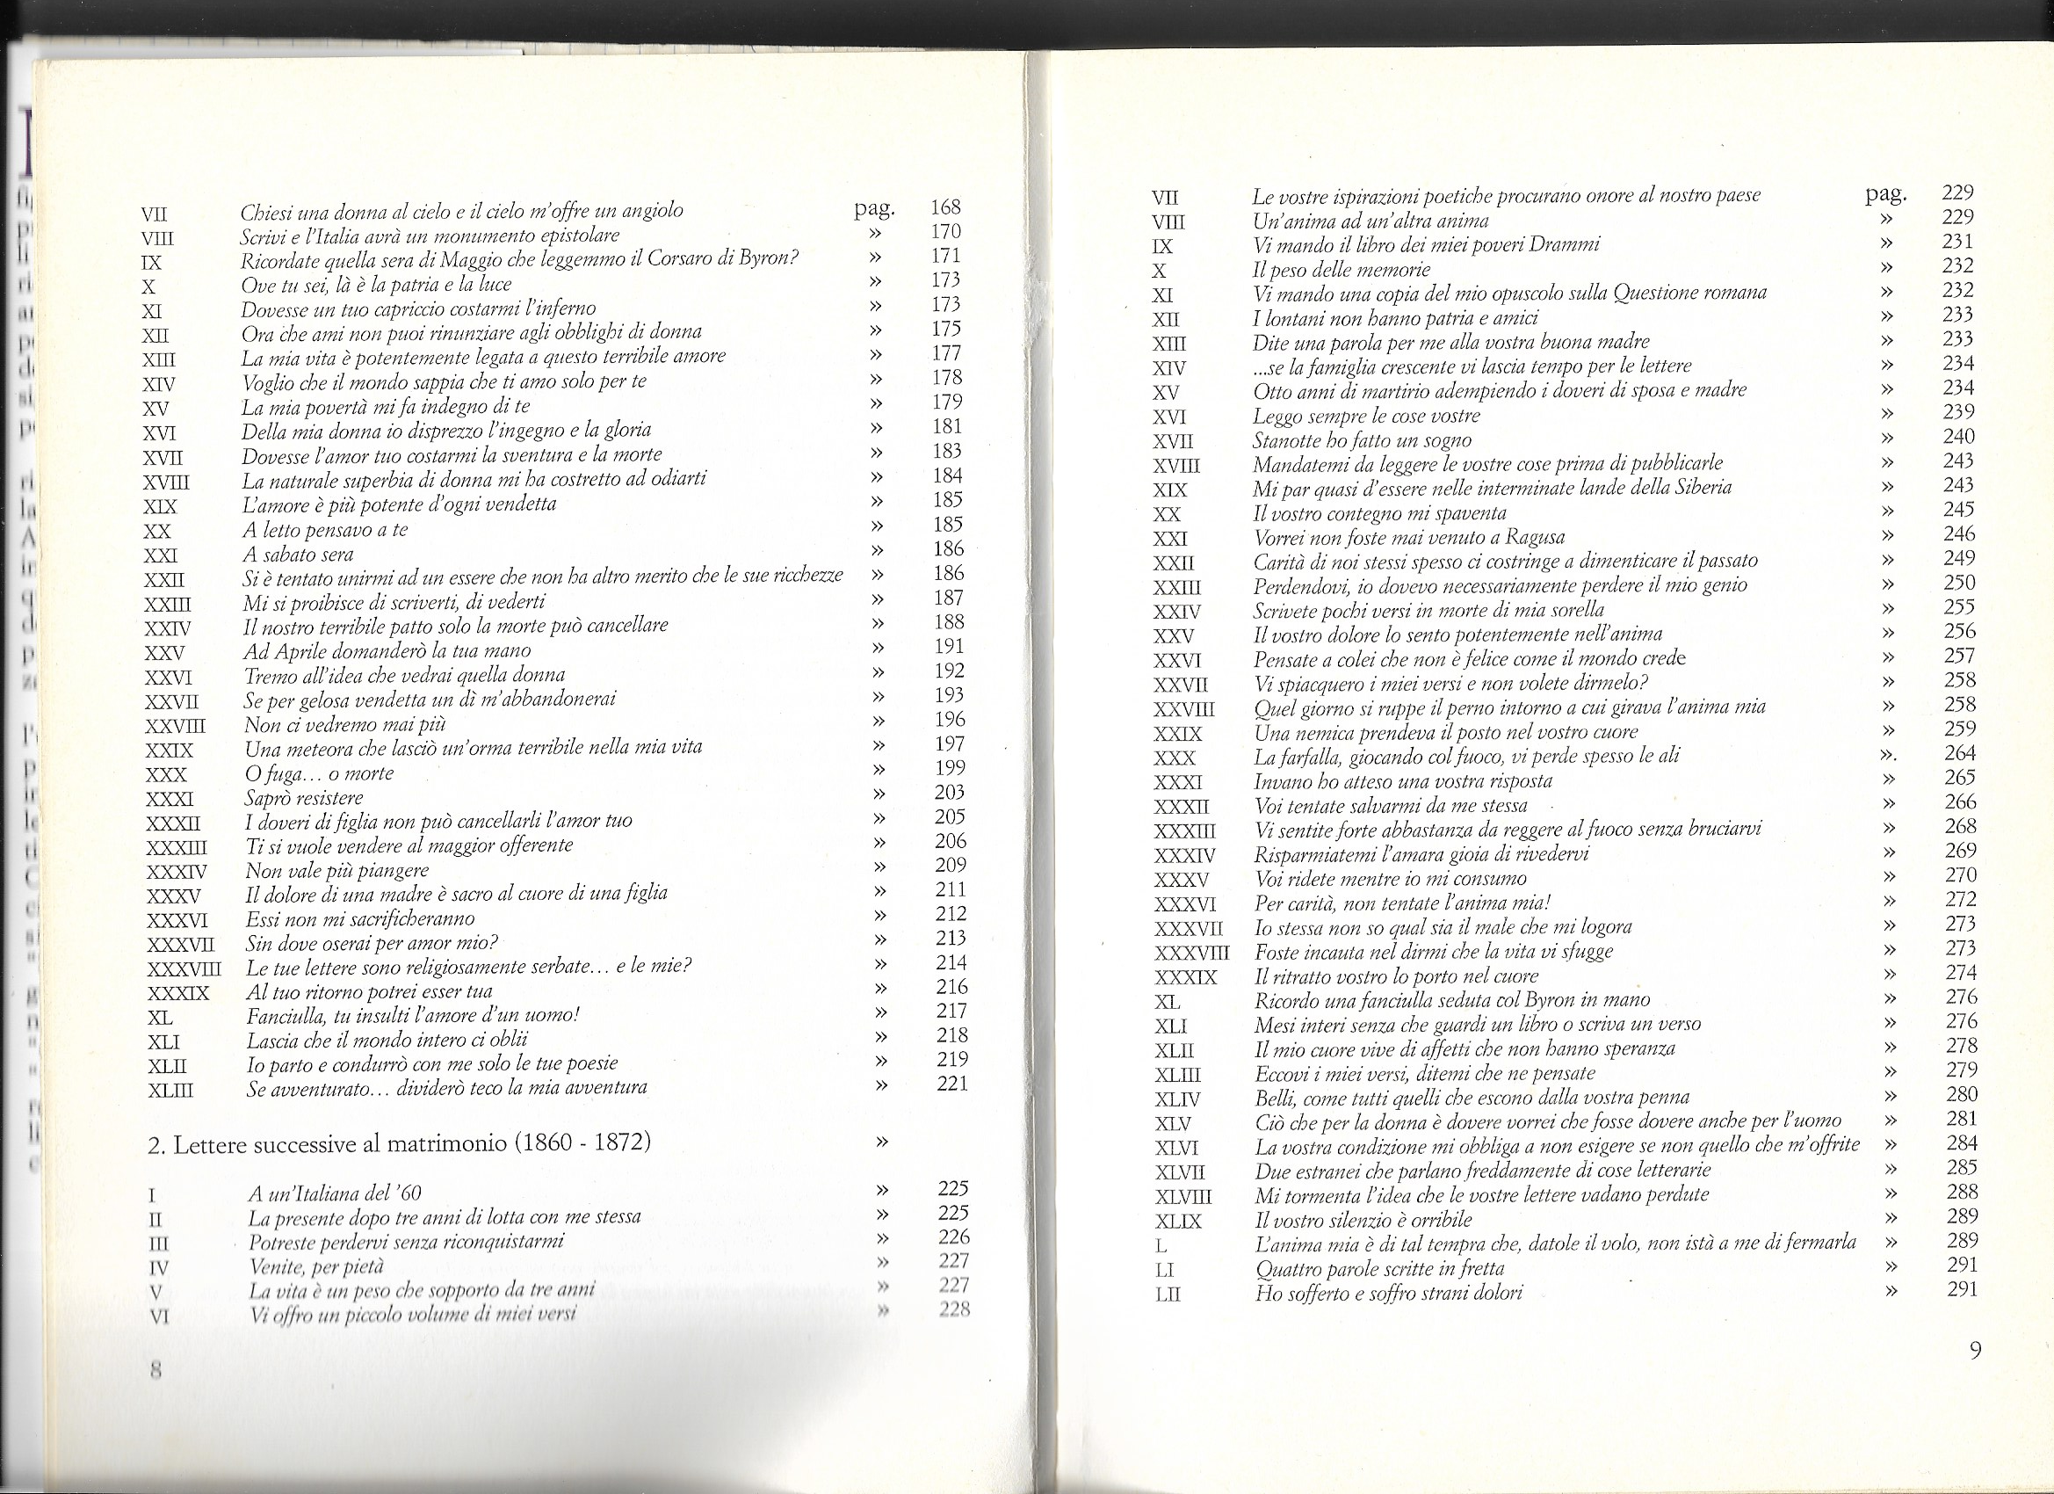

Slide 6
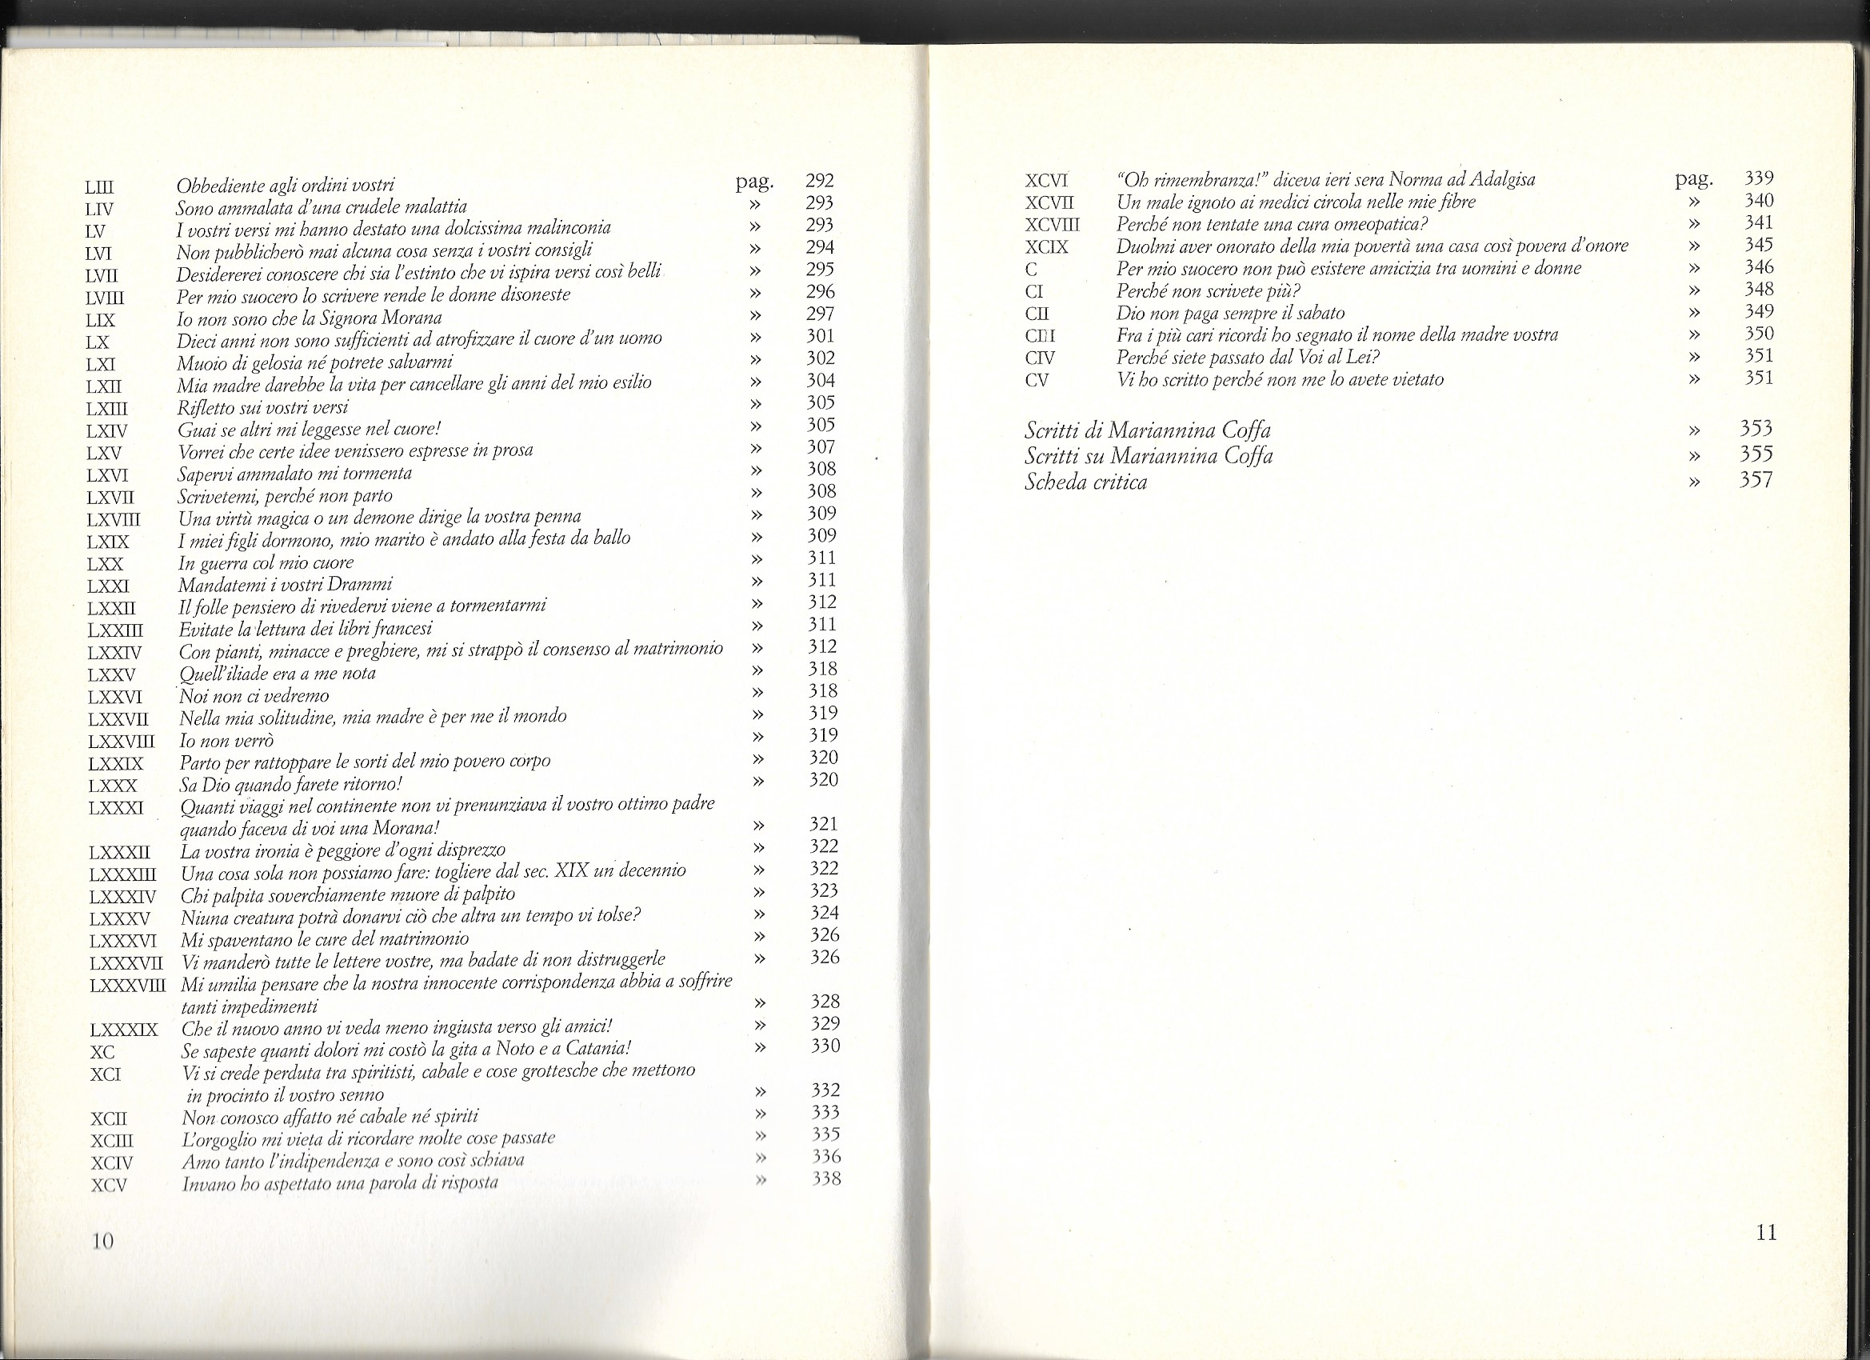

Slide 7
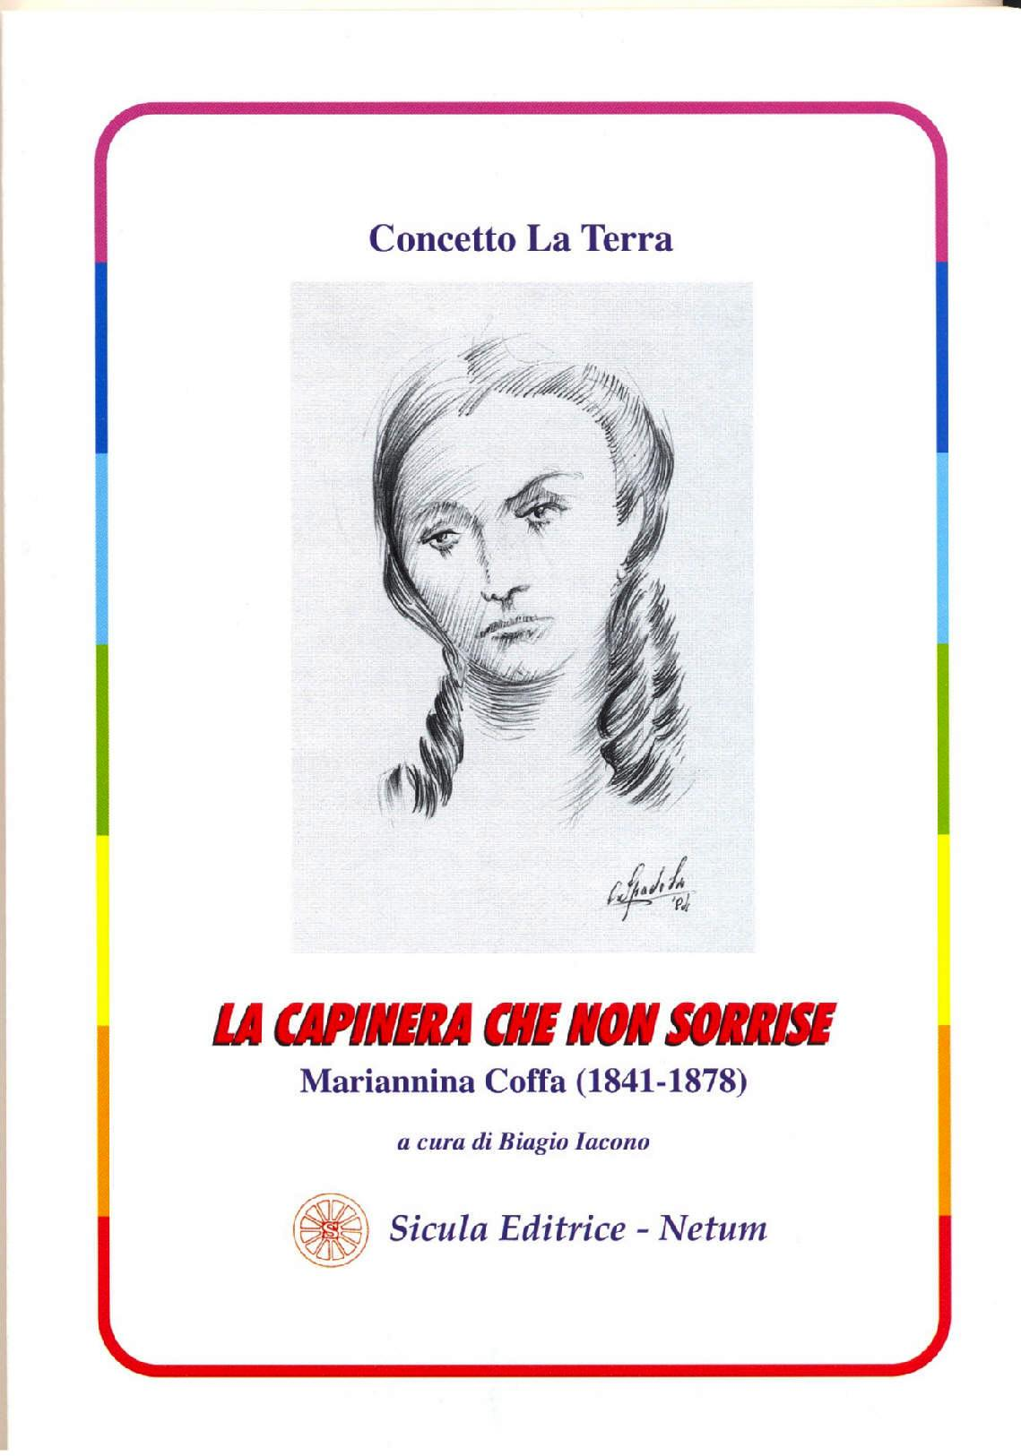
LA COPERTINA DE LA CAPINERA CHE NON SORRISE DEL RAGUSANO CONCETTO LA TERRA
A CURA DI BIAGIO IACONO PER LA SICULA EDITRICE-NETUM, STAMPATO IL 2 APRILE 2003.

Slide 8
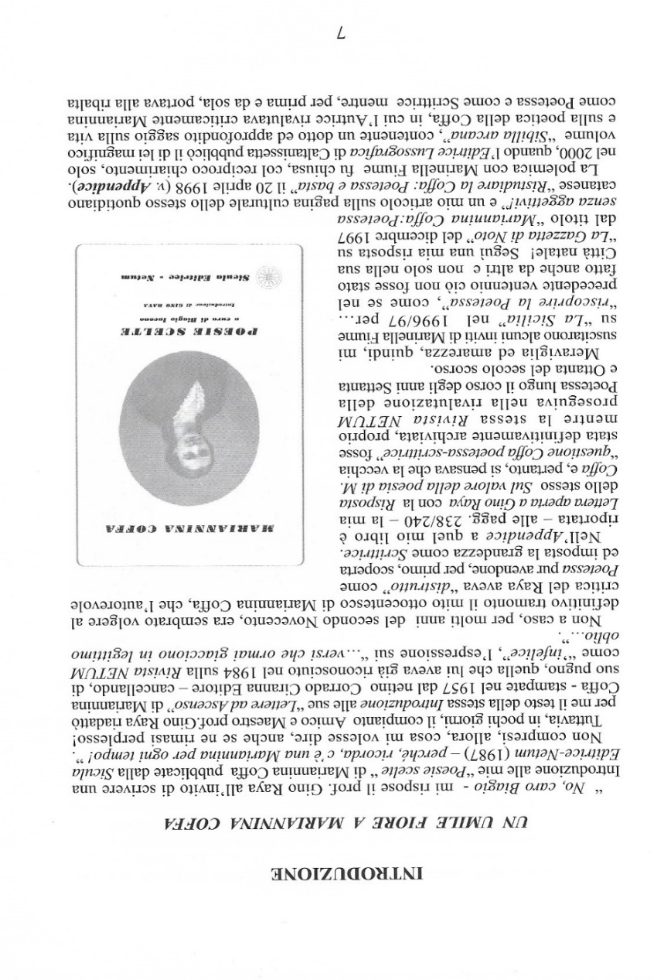
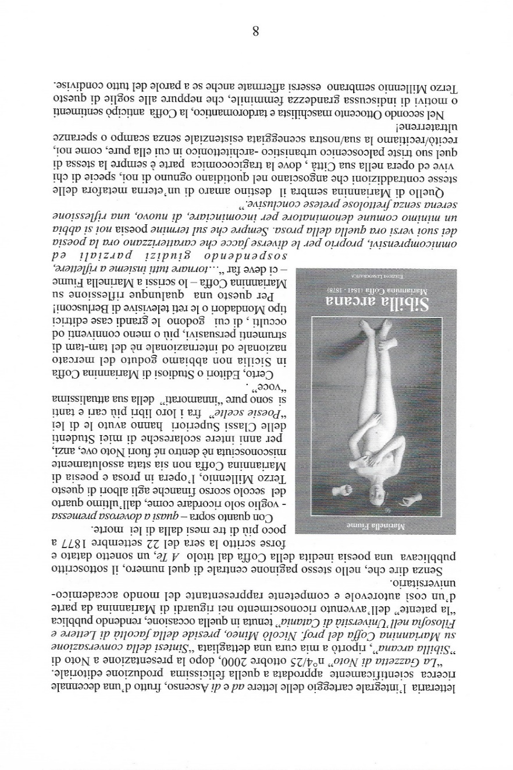
LA MIA INTRODUZIONE A LA CAPINERA CHE NON SORRISE E’ ANCHE NELLA ANTOLOGIA 2020

Slide 9
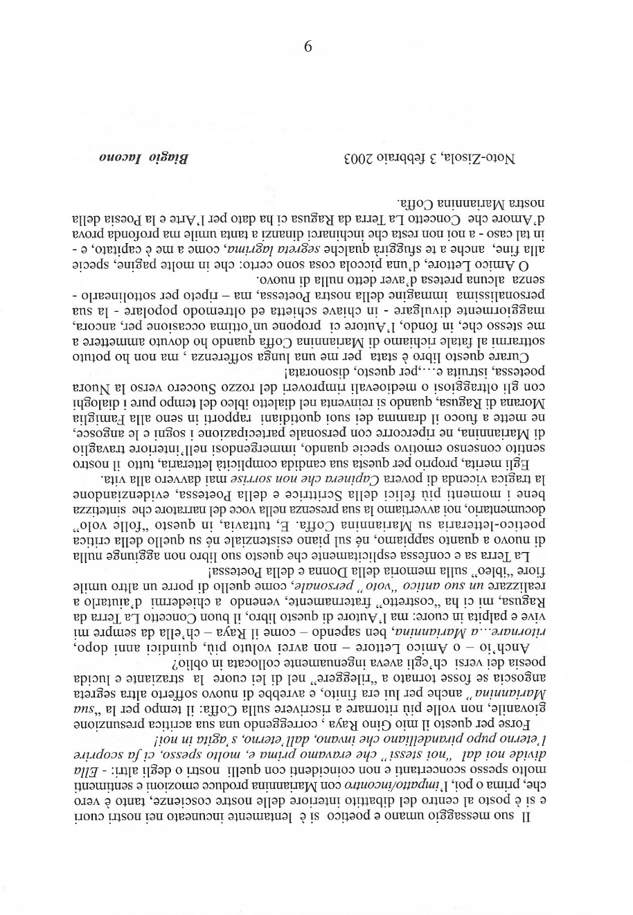
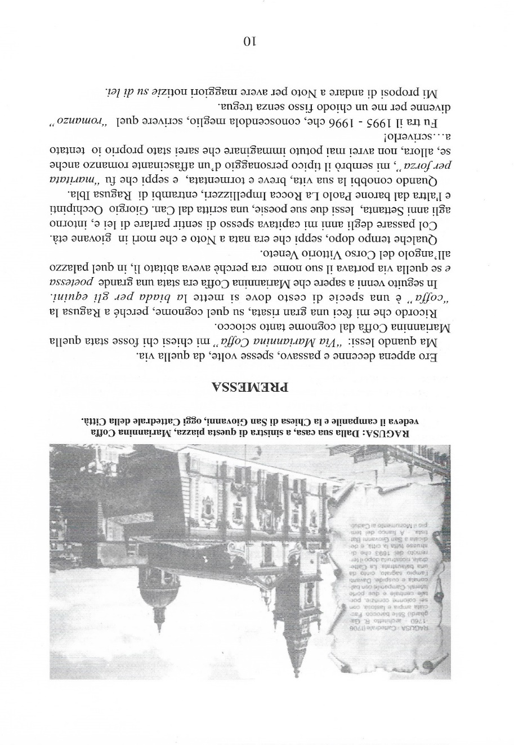
DOPO LA MIA INTRODUZIONE A LA CAPINERA CHE NON SORRISE, CONCETTO LA TERRA SEGUE CON UNA BREVE PREMESSA SUI MOTIVI PER CUI POSA METAFORICAMENTE UN FIORE SULLA TOMBA DELLA POETESSA.

Slide 10
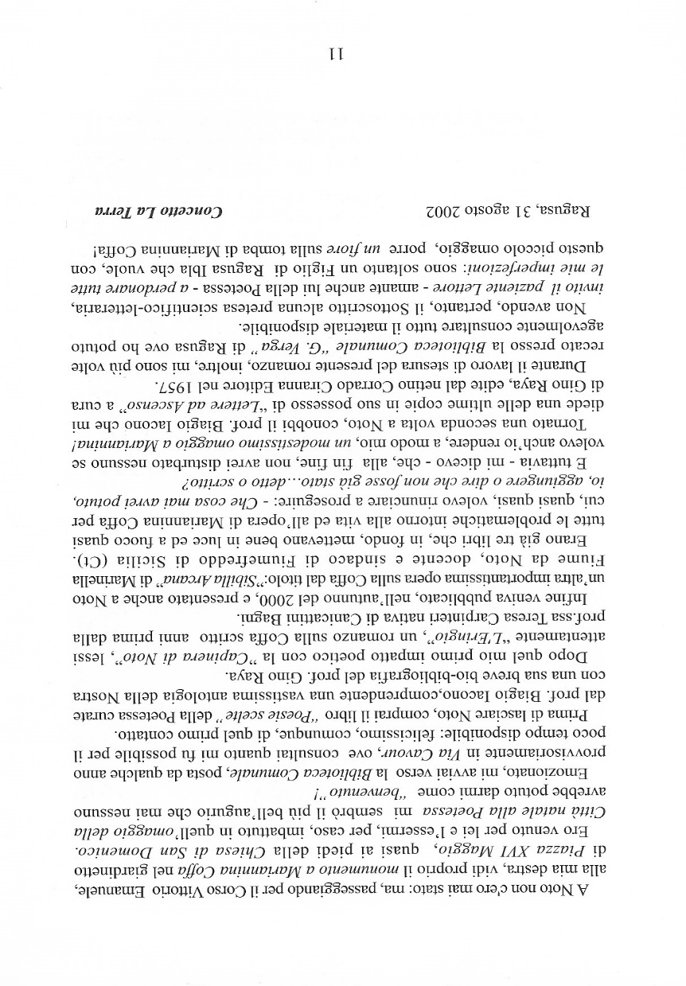
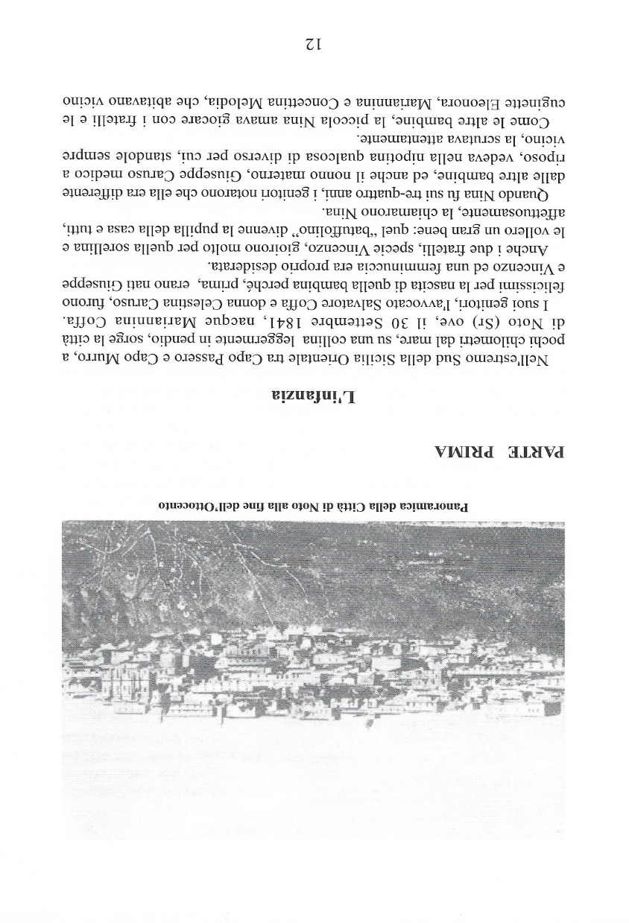
CONCETTO LA TERRA
APRE LA CAPINERA CHE NON SORRISE
SULLA VITA E LE OPERE DELLA POETESSA ANCHE CON LETTERE E POESIE FRA LE PIU’ SIGNIFICATIVE, IN UN’ESPRESSIONE LINGUISTICA SEMPLICE E CHIARA.

Slide 11
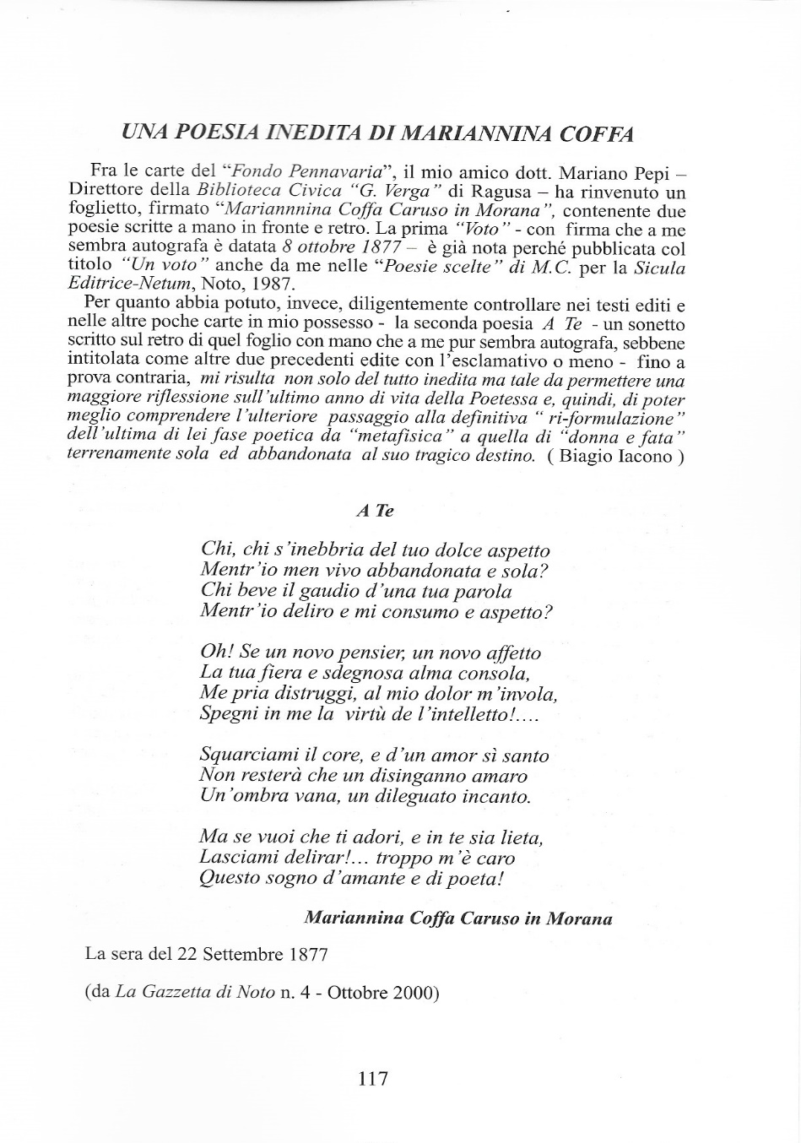
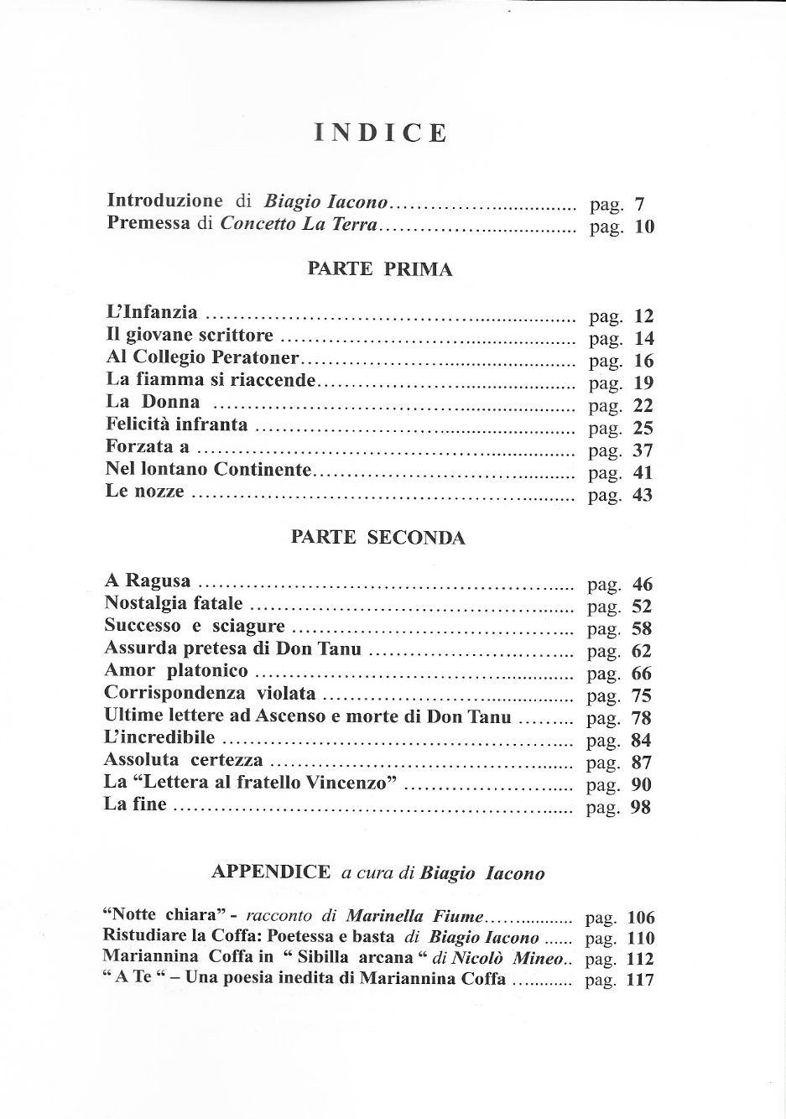
LA POESIA INEDITA A TE DI PAG. 117 NE LA CAPINERA CHE NON SORRISE FU TROVATA DAL DOTT. MARIANO PEPI, DIRETTORE DELLA BIBLIOTECA DI RAGUSA E FU PUBBLICATA DAL PROF. BIAGIO IACONO NE LA GAZZETTA DI NOTO n°4 DEL MESE DI OTTOBRE DEL 2000.

Slide 12
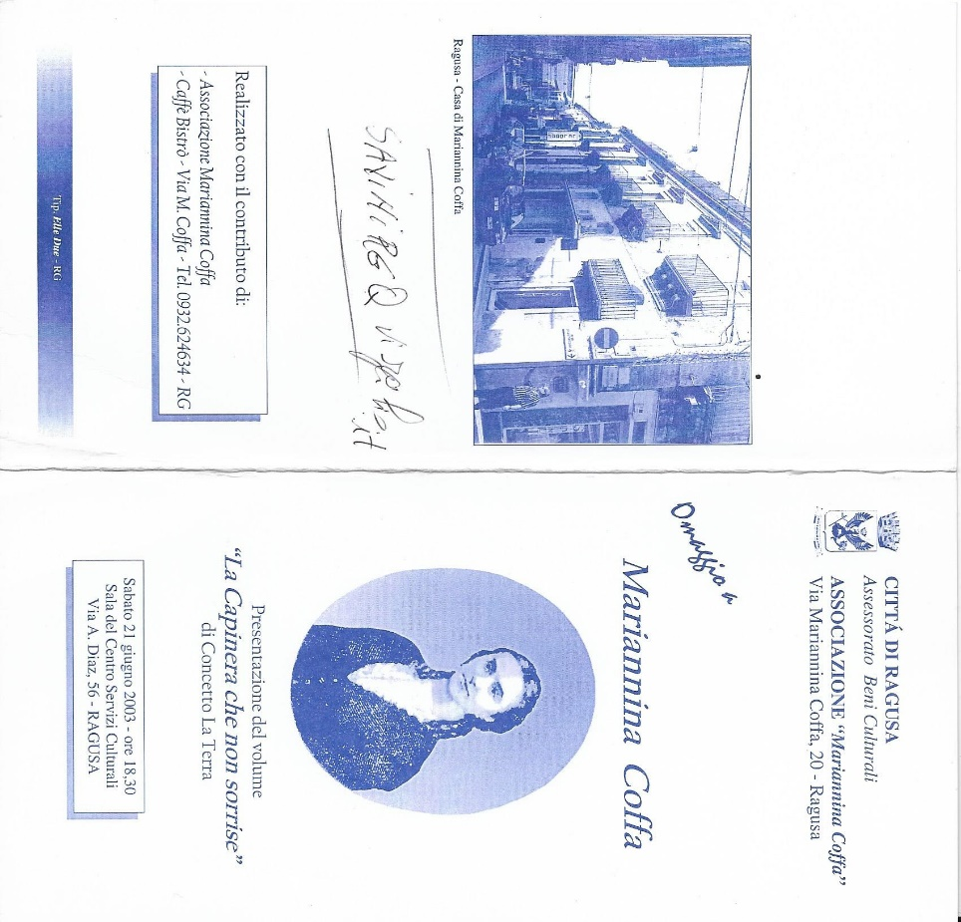
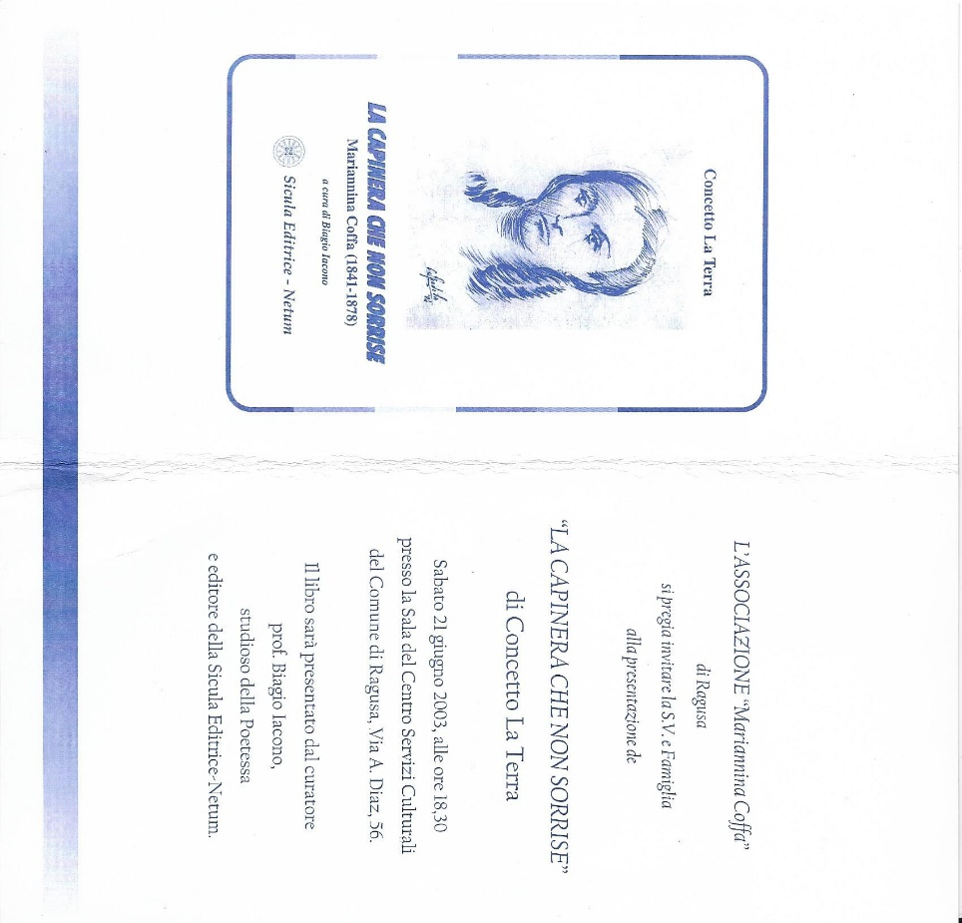
LA CAPINERA CHE NON SORRISE DI LA TERRA FU DA ME PRESENTATA A RAGUSA IL 21.06.2000

Slide 13
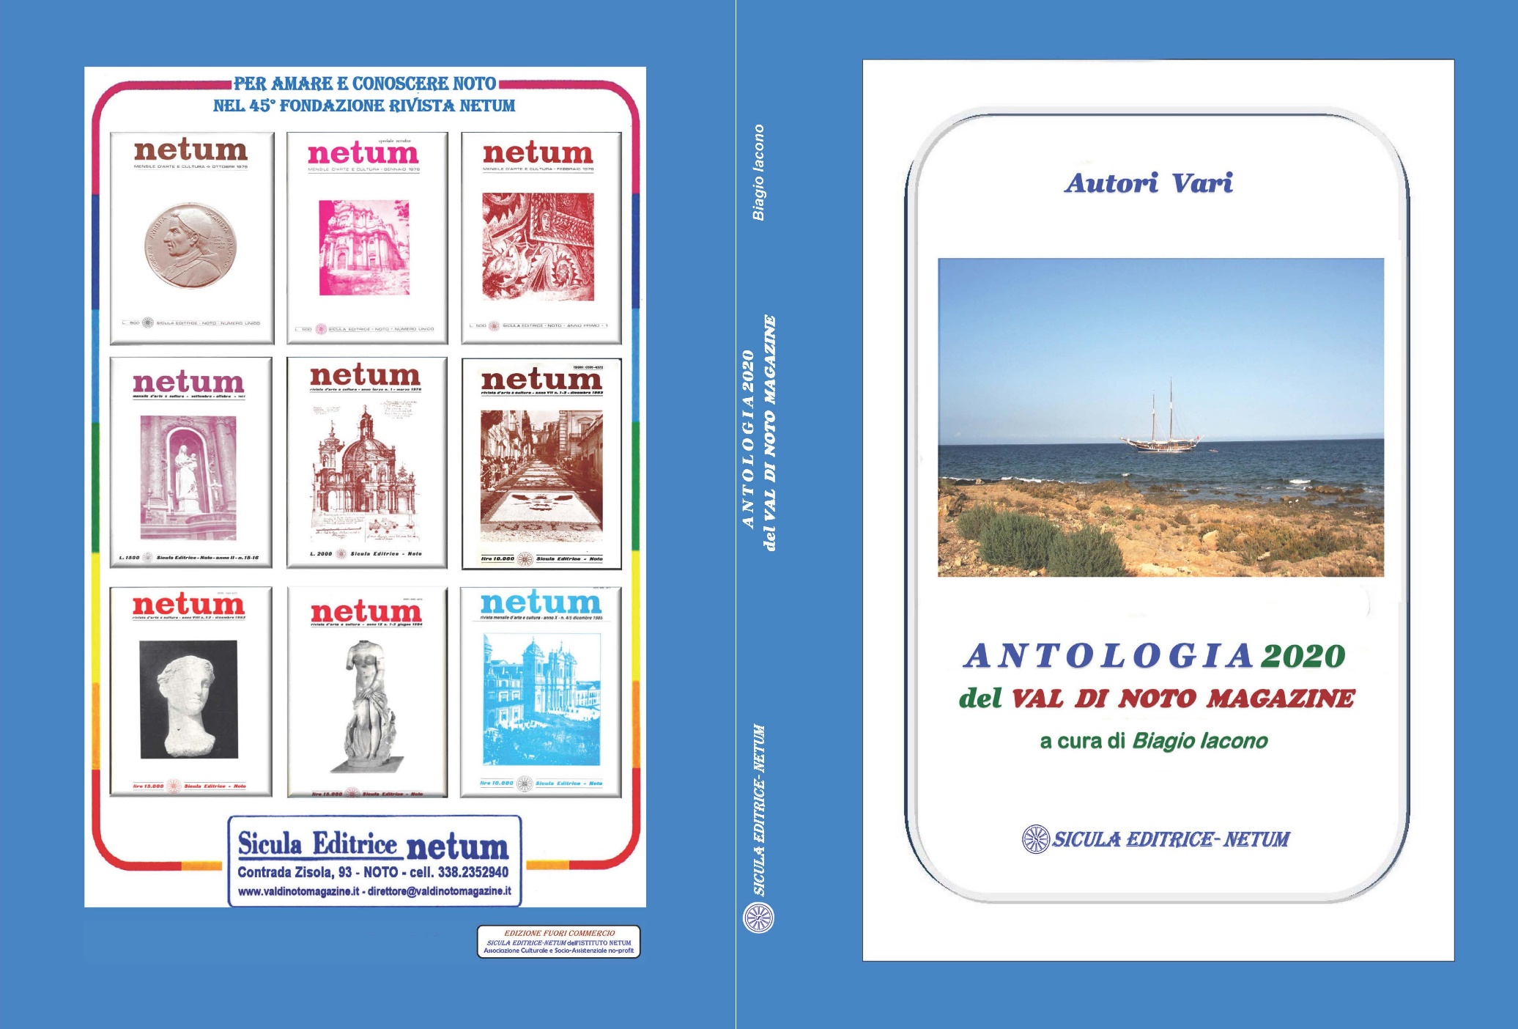
LA MIA PREFAZIONE A LA CAPINERA CHE NON SORRISE FU PUBBLICATA, COME DETTO, ALLE PAGINE 119-121 DELLA MIA GRANDE ANTOLOGIA 2020 DEL VAL DI NOTO MAGAZINE PER LA SICULA EDITRICE- NETUM NEL NOVEMBRE DEL 2020.

Slide 14
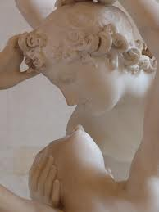
Progetto grafico: Salvatore Zuppardo
LA MOSTRA DOCUMENTARIA SULLA POETESSA MARIANNINA COFFA FU REALIZZATA E ALLESTITA A CURA DELL’ARCHIVIO DI STATO DI SR, SEZIONE DI NOTO DALL’8 MARZO AL 30 MAGGIO 2011, RESPONSABILE GIUSEPPINA CALVO.
Archivio di Stato
Siracusa
Sezione Noto
Biblioteca Comunale
Noto
Datemi l'arpa: un'armonia novella Trema sul labbro mio... Vivo! Dal mio dolor sorgo più bella: Canto l'amore e Dio! Psiche è il mio nome: in questo nome è chiusa La storia del creato. Dell'avvenir l’immago è in me confusa Coi sogni del passato.
Mostra realizzata e allestita a cura
dell’Archivio di Stato di Siracusa Sezione di Noto.
Si ringraziano per la collaborazione:
il Dott. Vito Genova Dirigente del Settore VIII del Comune di Noto;
la Dott.ssa Carmen Tiralongo e il Personale tutto della Biblioteca Comunale di Noto;
L’Arch. Pietro Giannone del Museo delle Carte di Noto;
Marinella Fiume e il Prof. Biagio Iacono.
MOSTRA DOCUMENTARIA
“Mariannina Coffa poetessa Netina”
Noto - Palazzo Impellizzeri n. 2
08/03/2011 - 31/05/2011

Slide 15
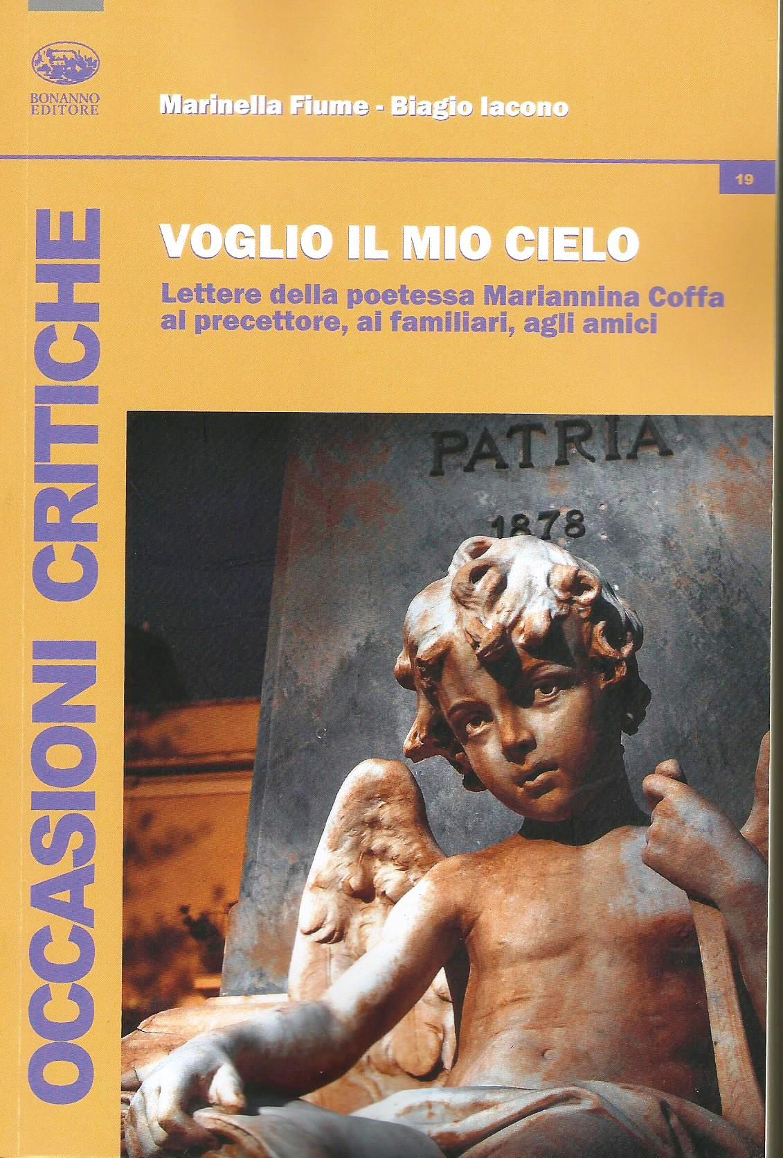
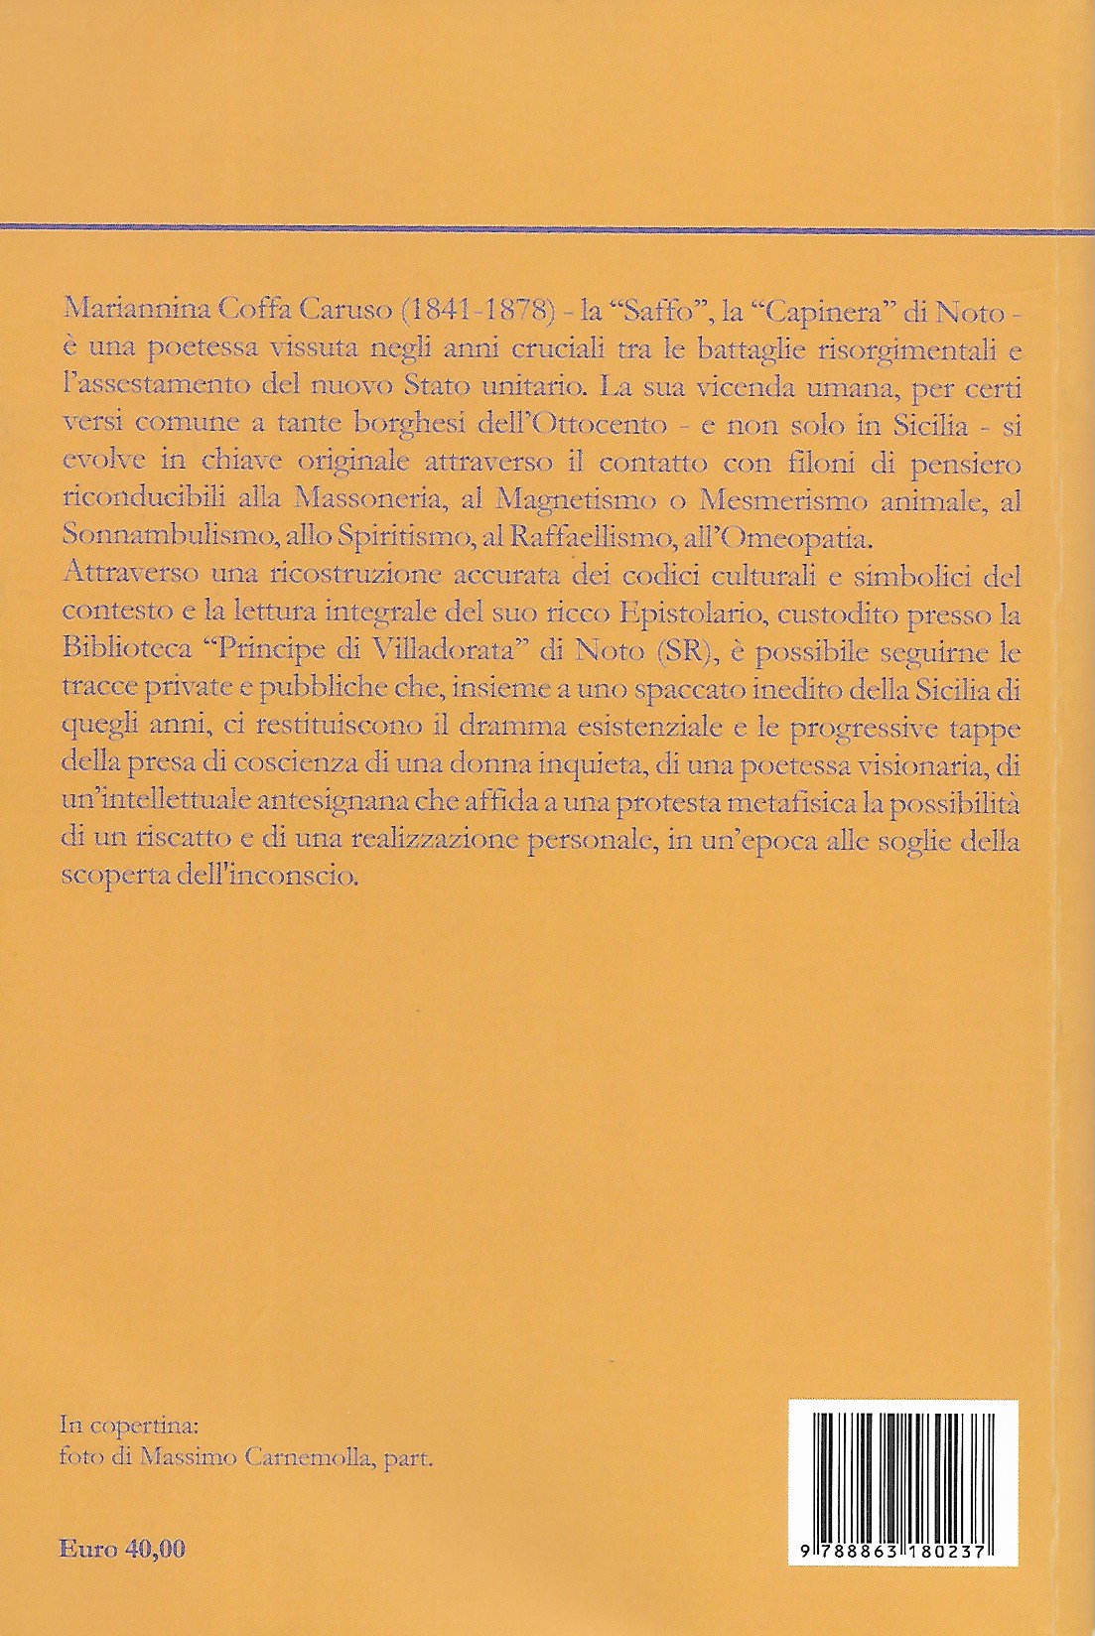
LA COPERTINA DI VOGLIO IL MIO CIELO LETTERE DI MARIANNINA COFFA
OLTRE ASCENSO A CURA DI BIAGIO IACONO E MARINELLA FIUME
PER BONANNO EDITORE, PAGG. 424 STAMPATO NELL’OTTOBRE DEL 2014.

Slide 16
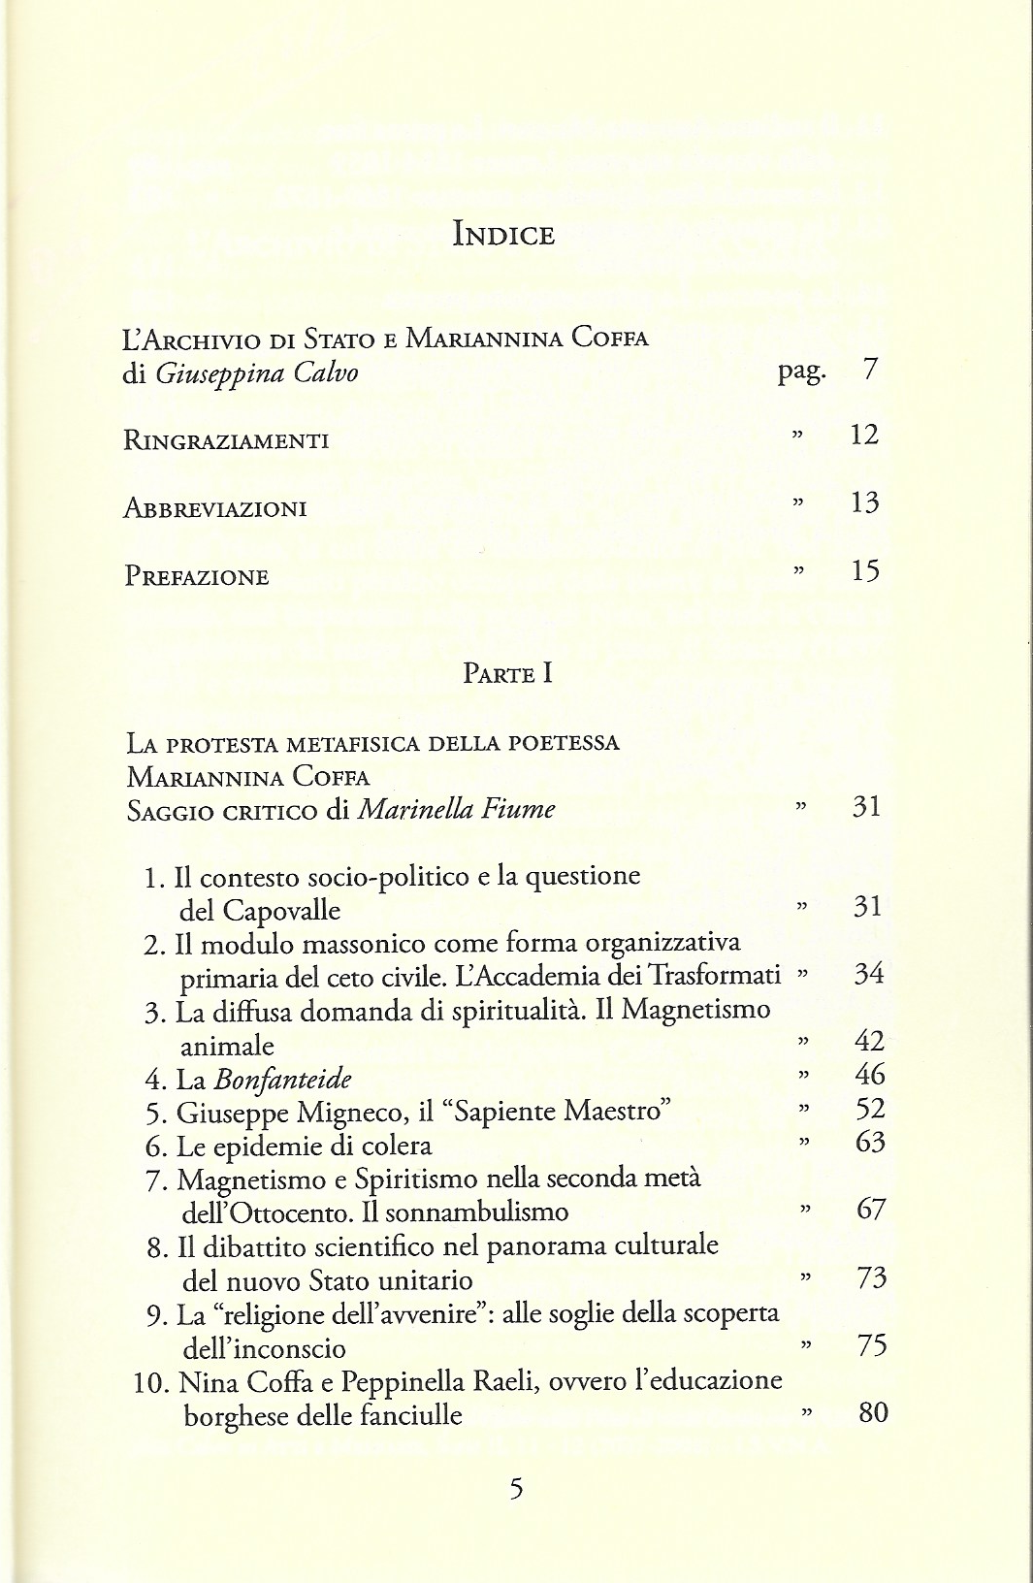
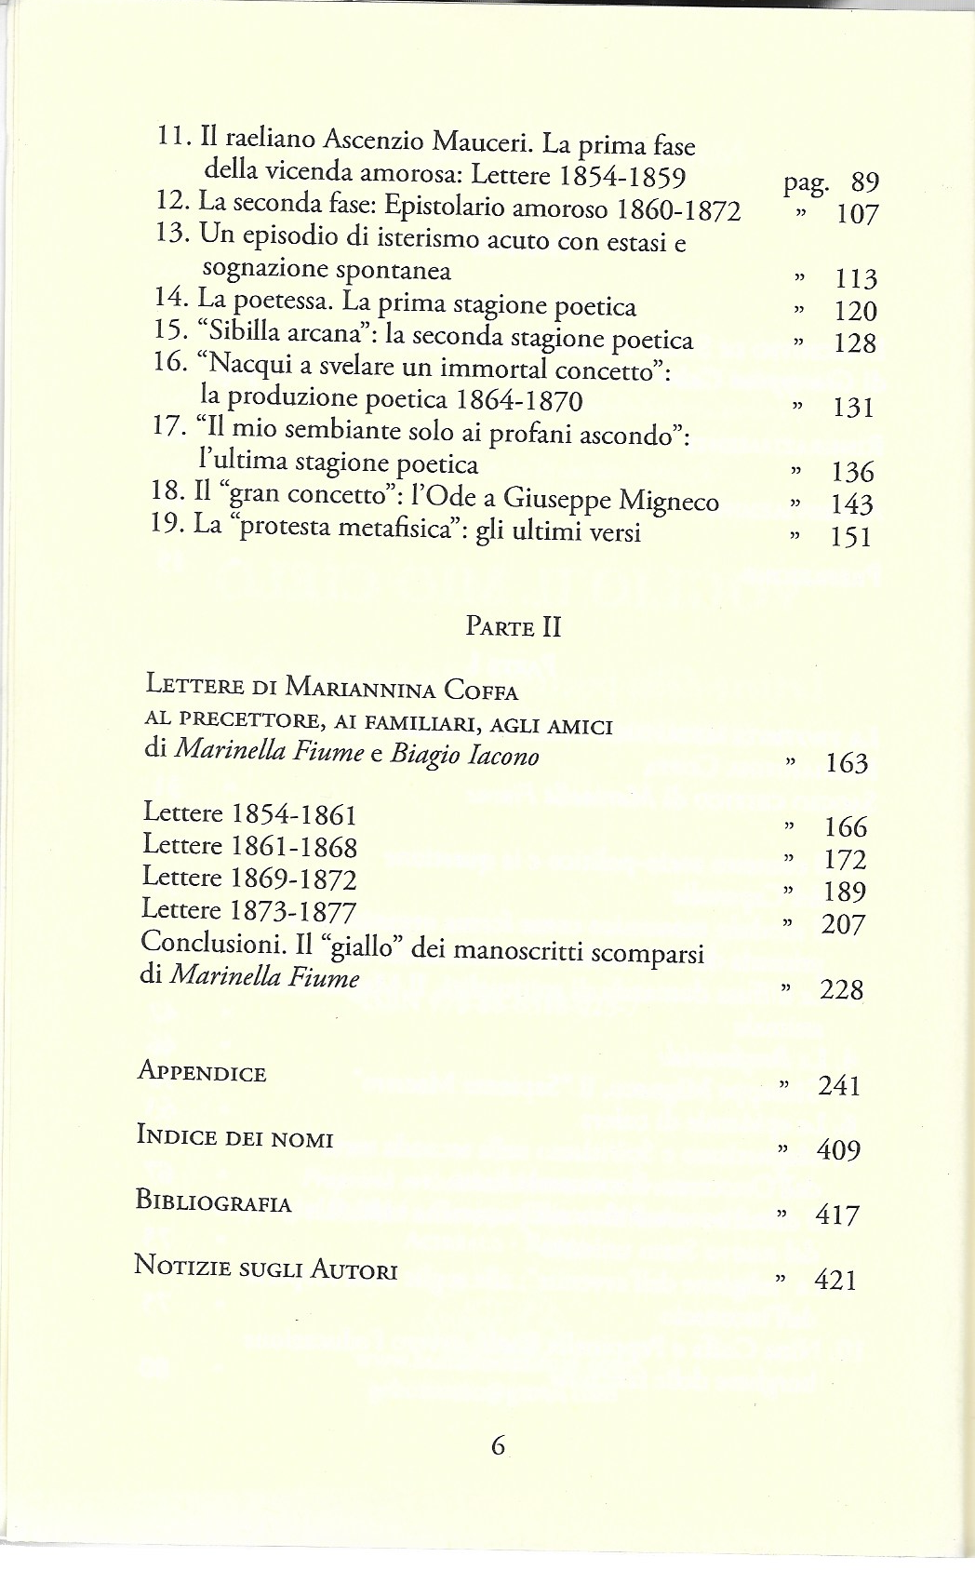
LE DUE PAGINE DELL’INDICE DI VOGLIO IL MIO CIELO DI MARINELLA FIUME. E BIAGIO IACONO: SI NOTINO LA RICCHEZZA E LA NOVITA’ DEI CONTENUTI.

Slide 17
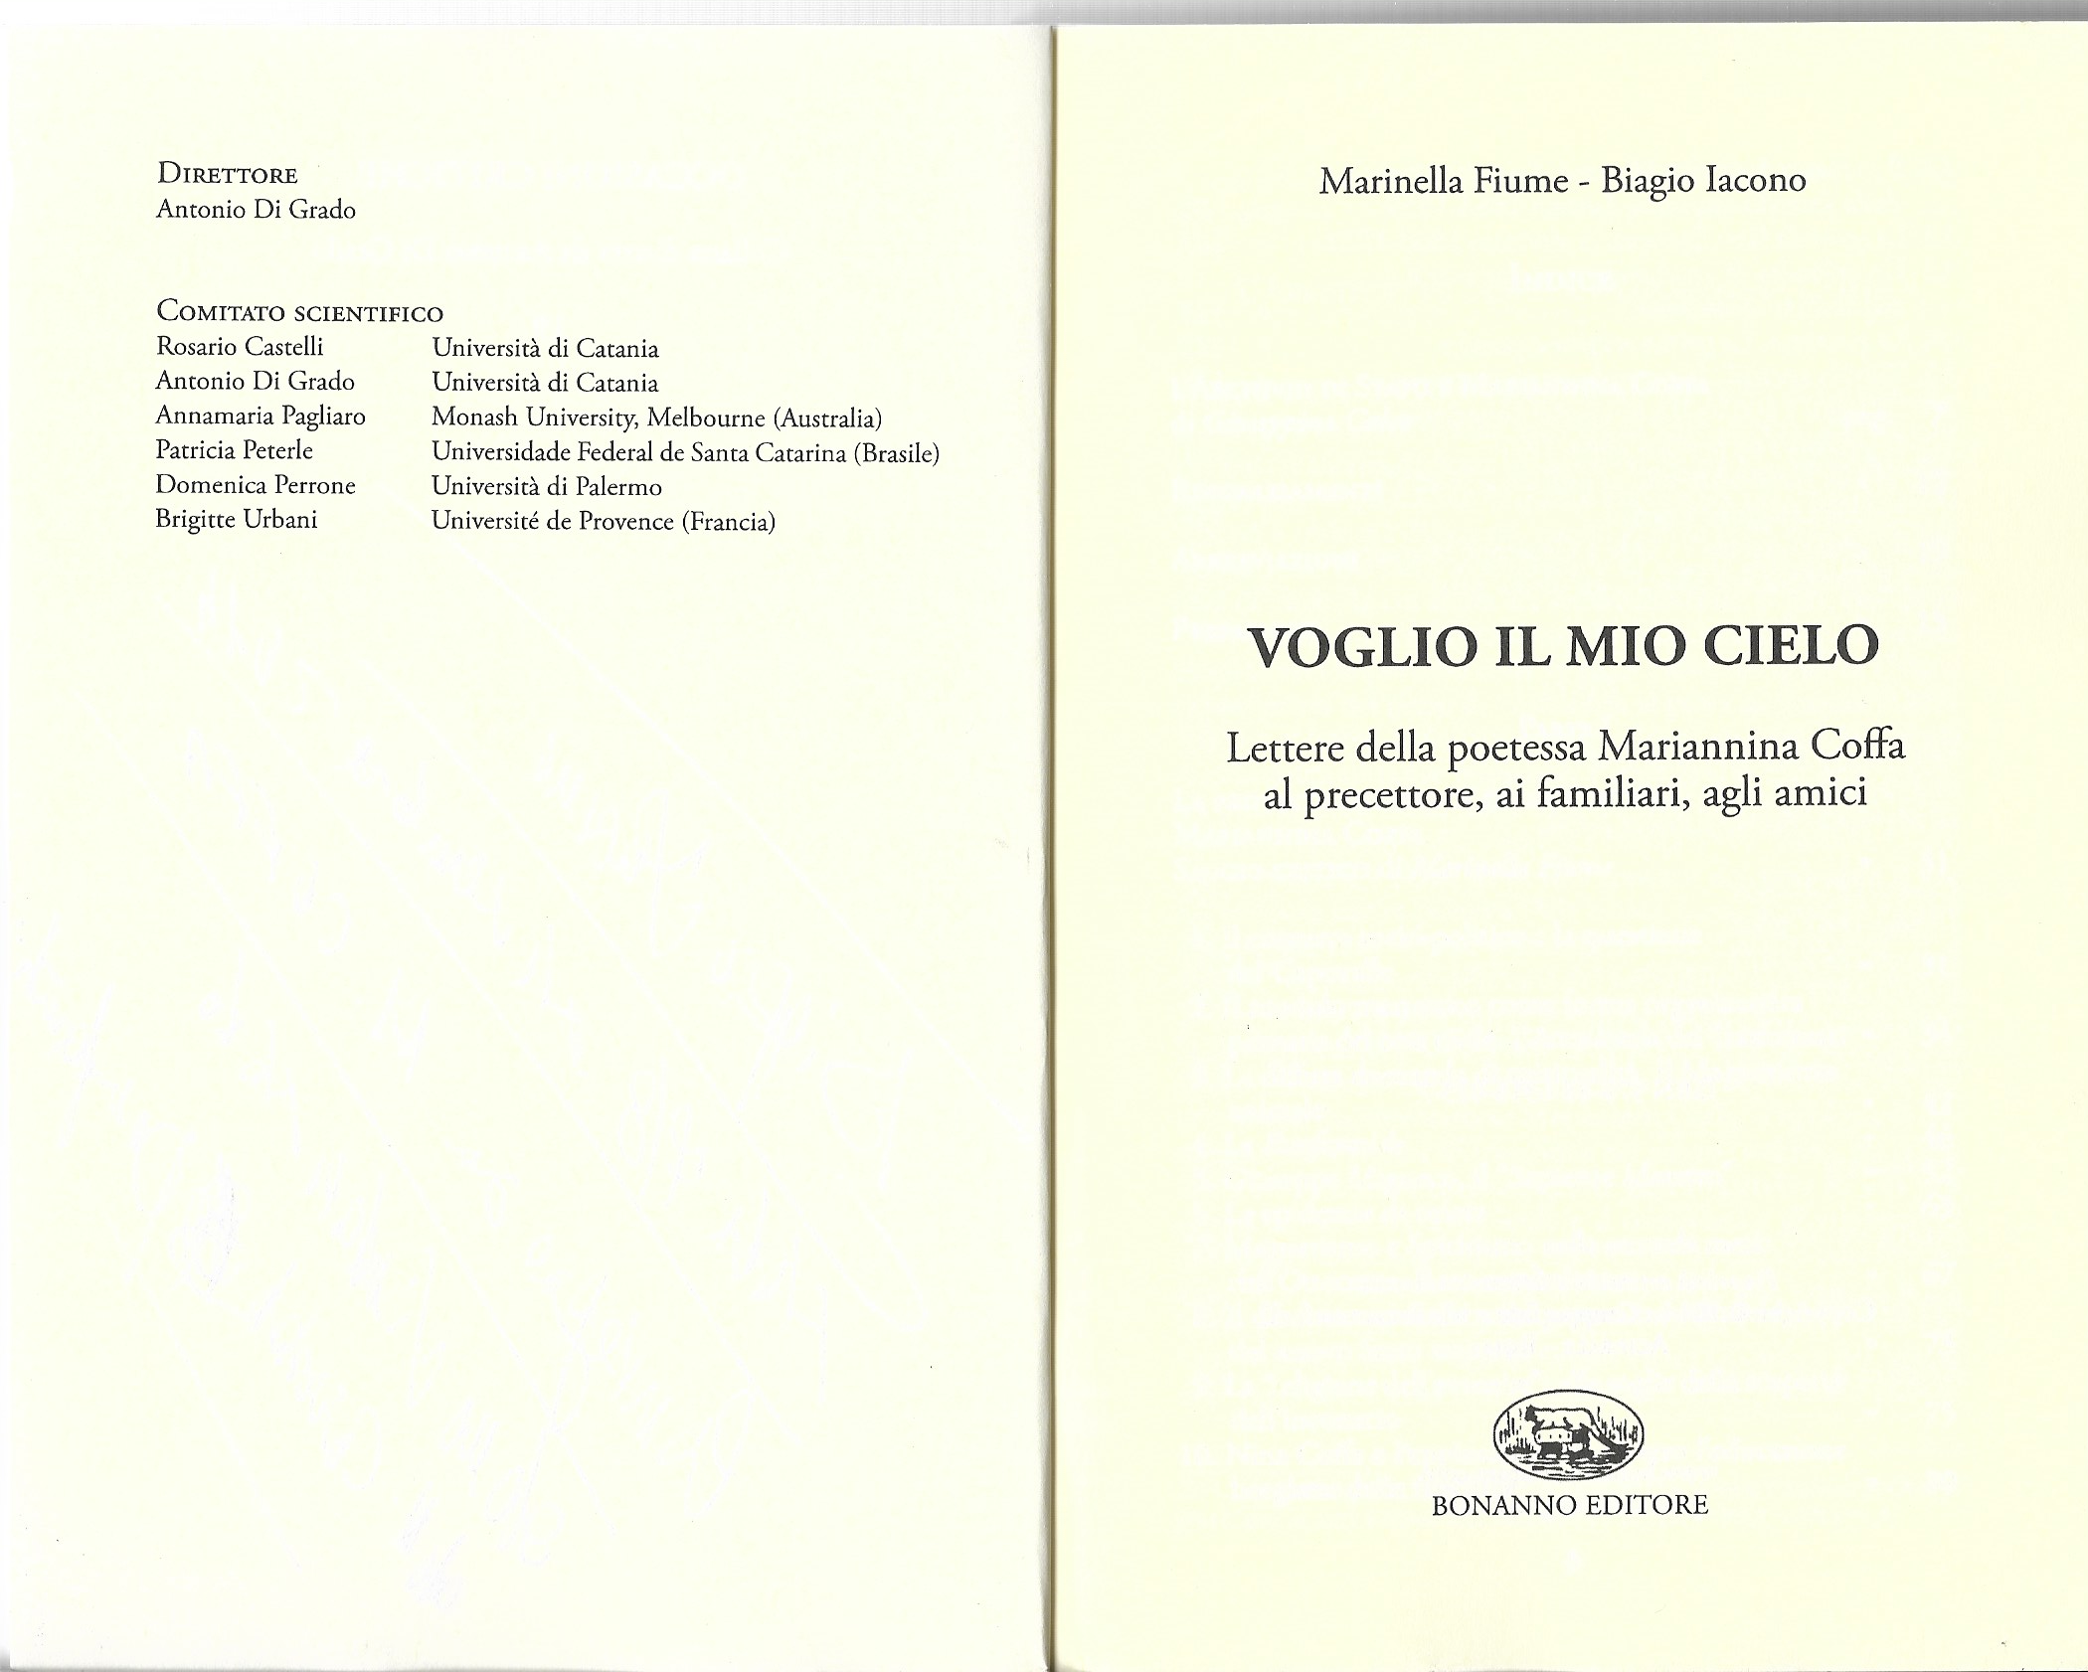
FRONTESPIZIO DI VOGLIO IL MIO CIELO LETTERE DI MARIANNINA COFFA
OLTRE ASCENSO A CURA DI BIAGIO IACONO E MARINELLA FIUME
PER BONANNO EDITORE, CON UN MAGNIFICO COMITATO SCIENTIFICO DIRETTO DA ANTONIO DI GRADO.

Slide 18
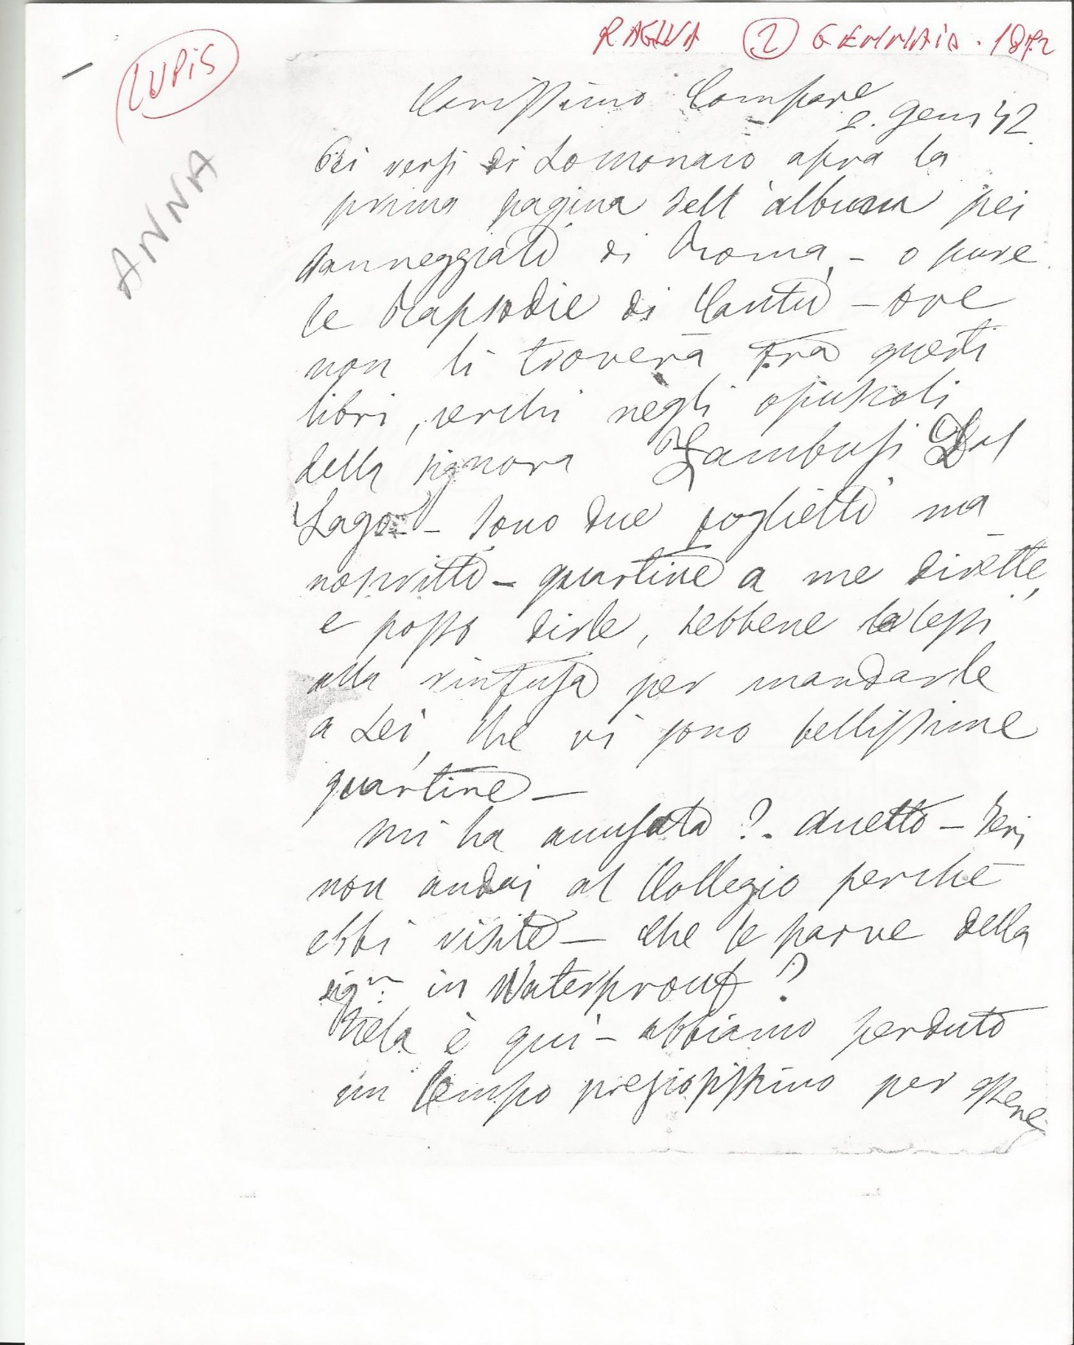
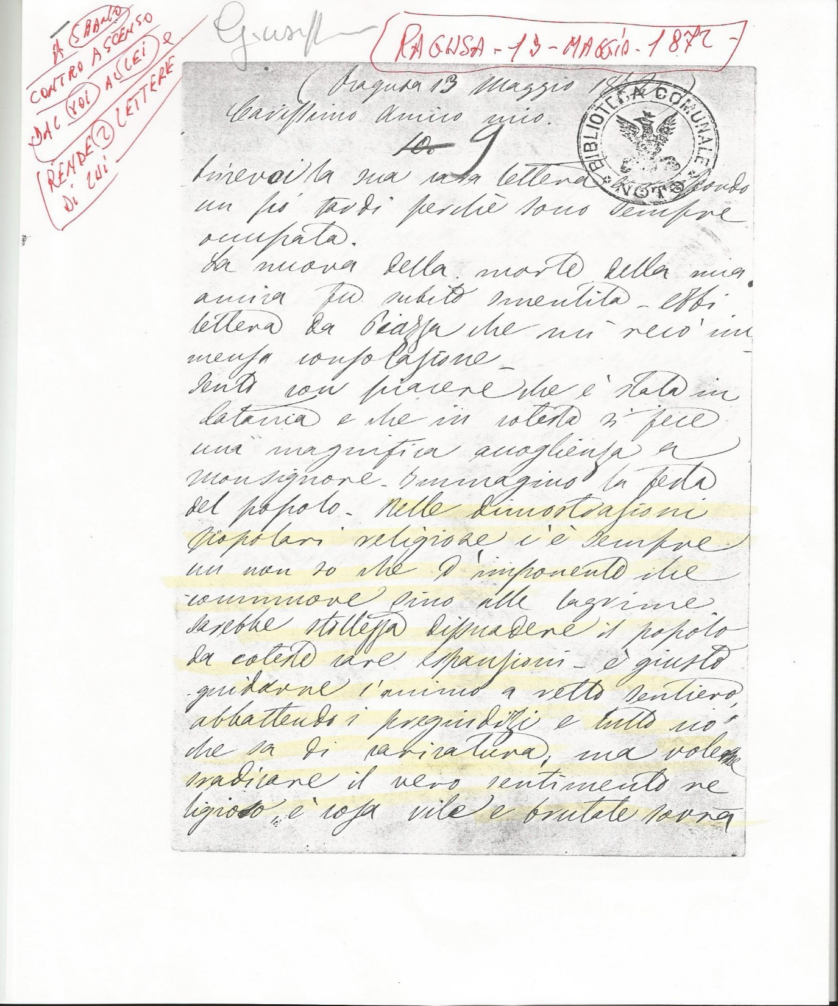
LA CALLIGRAFIA DI MARIANNINA COFFA IN DUE FRA LE TANTISSIME LETTERE PUBBLICATE IN VOGLIO IL MIO CIELO A CURA DI BIAGIO IACONO E MARINELLA FIUME.

Slide 19
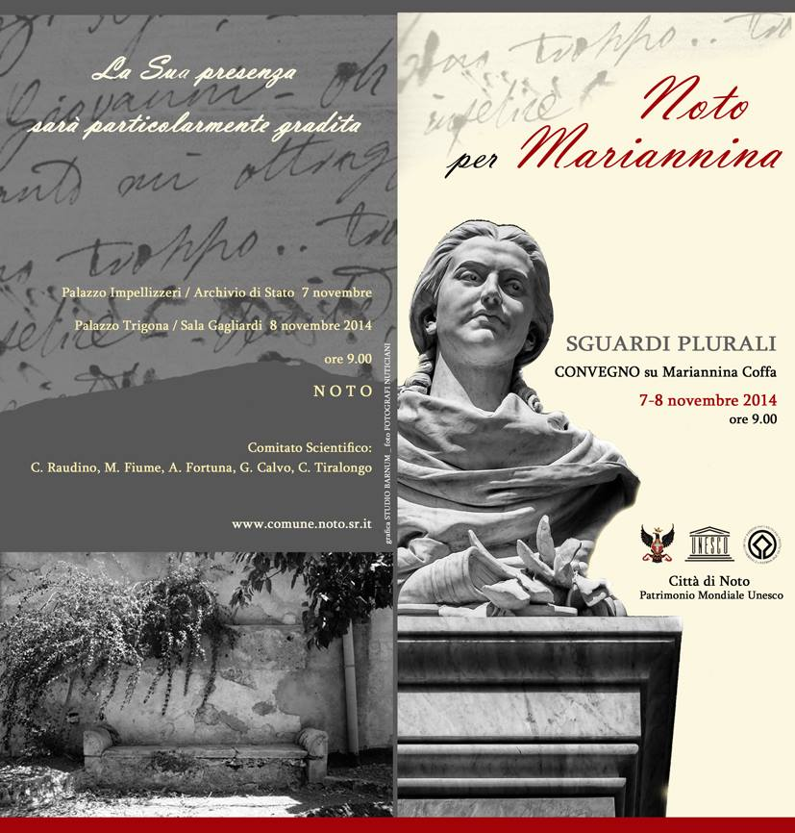
NOTO PER MARIANNINA
CON SGUARDI PLURALI: UN GRANDE E BEL CONVEGNO SULLA POETESSA, DAL 7 ALL’8 NOVEMBRE 2014, PROMOSSO DAL COMUNE DI NOTO, SINDACO CORRADO BONFANTI ED ASSESSORE ALLA CULTURA CETTINA RAUDINO.

Slide 20
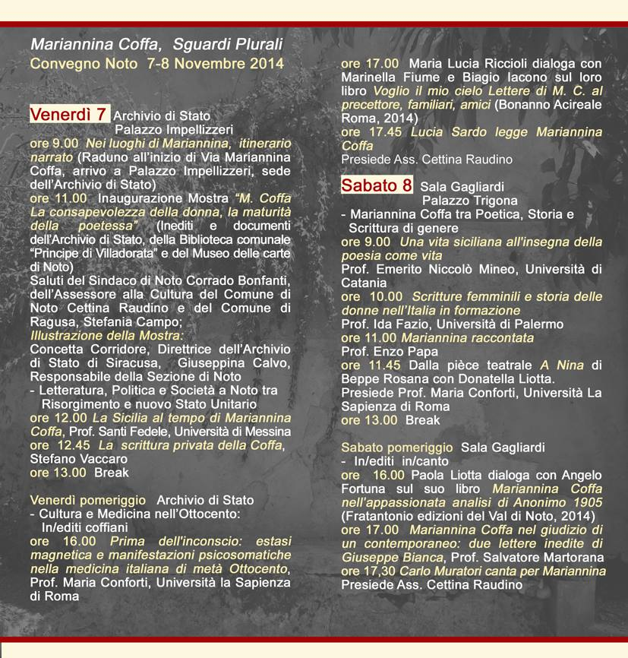
IL PROGRAMMA
SULL’INVITO AL CONVEGNO
NOTO PER MARIANNINA: SGUARDI PLURALI TENUTOSI DAL 7 ALL’8 NOVEMBRE 2014, E PROMOSSO DAL COMUNE DI NOTO, SINDACO C. BONFANTI ED ASSESSORE ALLA CULTURA C. RAUDINO.

Slide 21
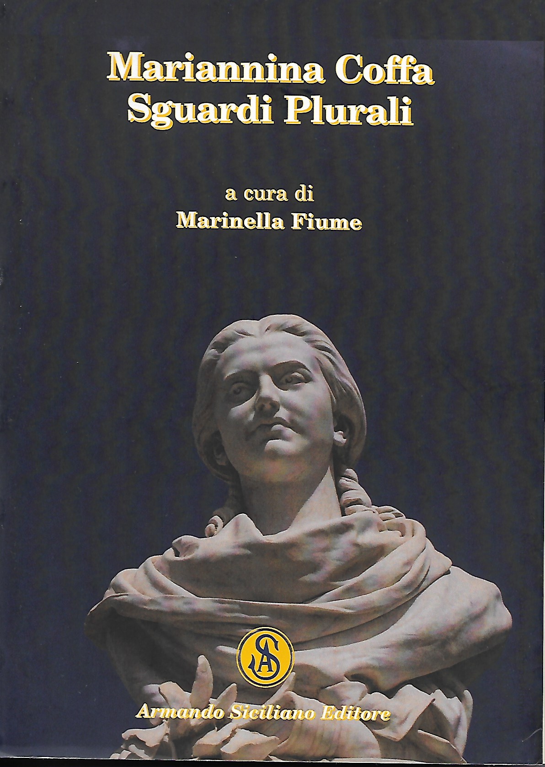
LA COPERTINA DI M. COFFA
SGUARDI PLURALI A CURA DI MARINELLA FIUME
PER ARMANDO ARMANDO EDITORE IN MESSINA STAMPATO NEL 2016. A DESTRA IL MIO ARTICOLO PER LA TRILOGIA DEI NS. TESTI SULLA POETESSA.

Slide 22
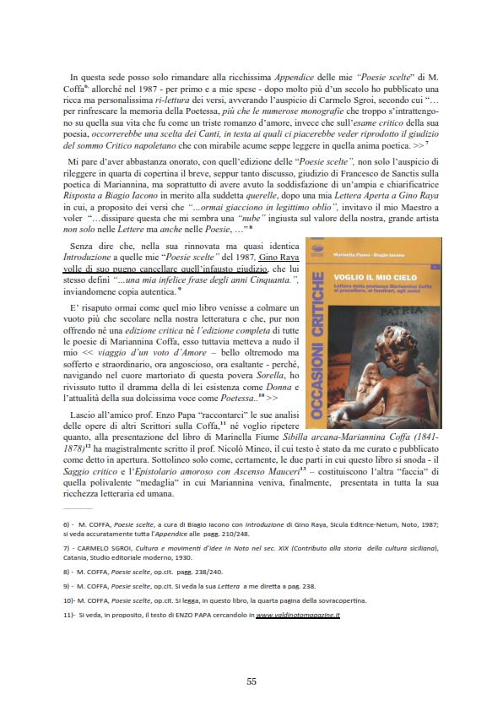
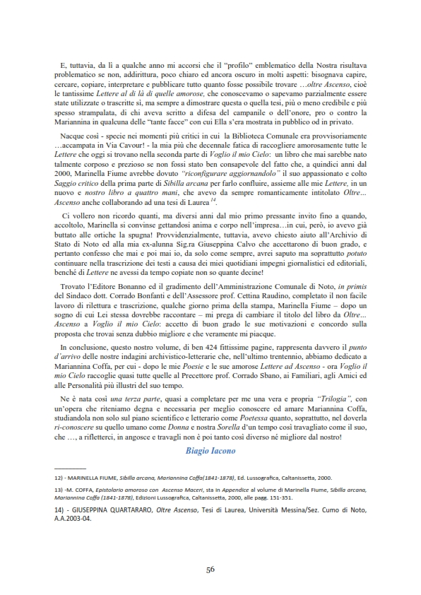
CONTINUA A LEGGERE LE ALTRE DUE PAGINE DI BIAGIO IACONO SULLA TRILOGIA.

Slide 23
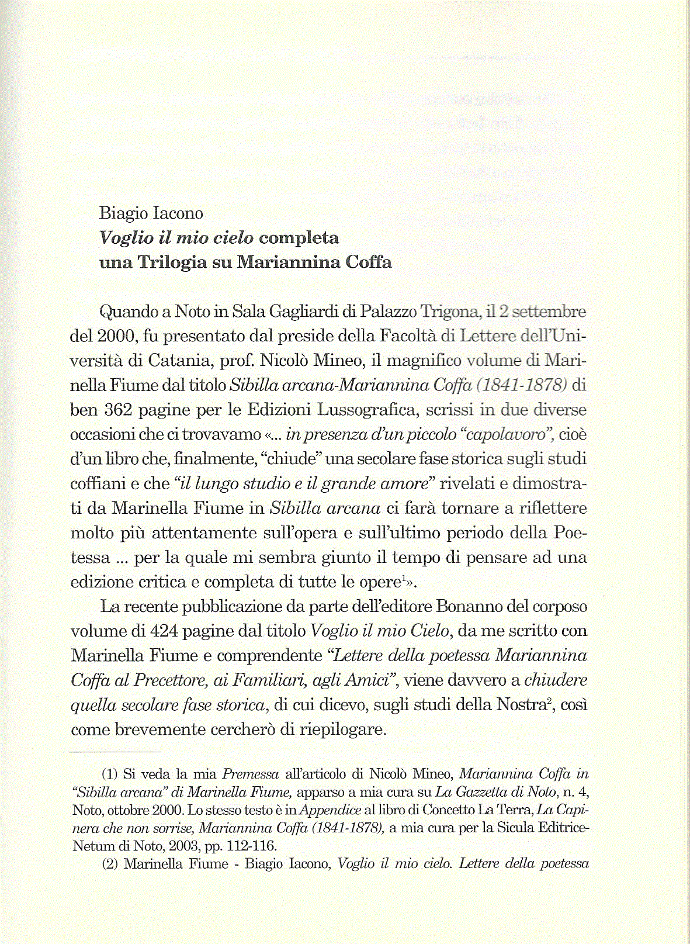
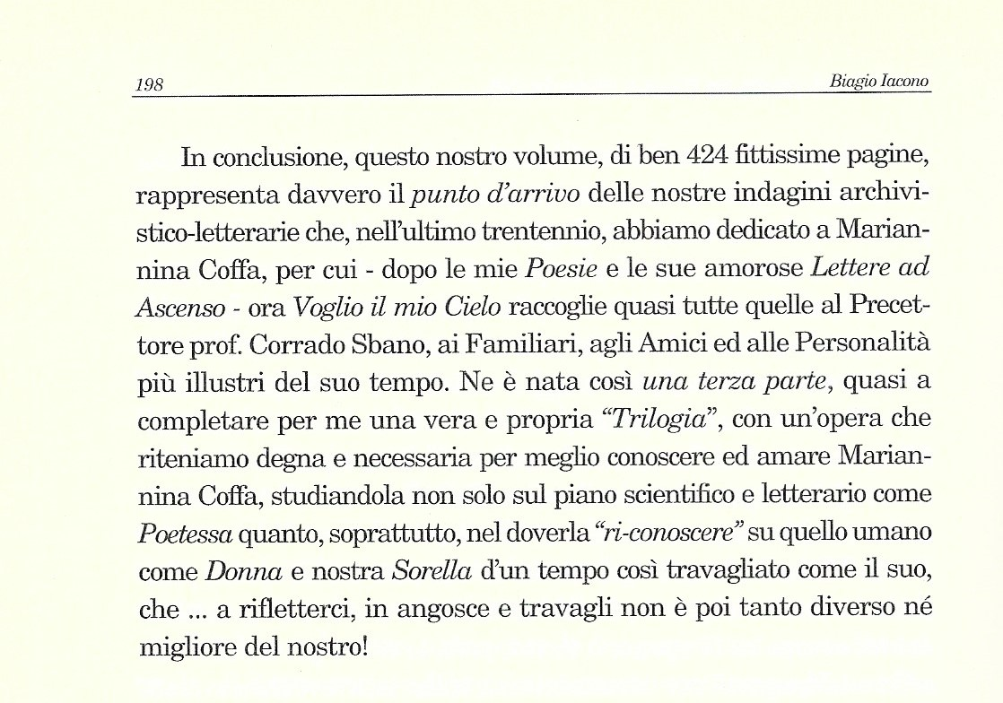
LEGGI QUI IN ALTO LA CONCLUSIONE DELL’ARTICOLO SULLA TRILOGIA DI BIAGIO IACONO
tratto da GUARDI PLURALI:193-198

Slide 24
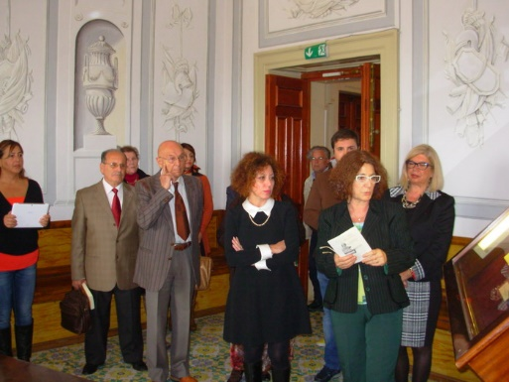
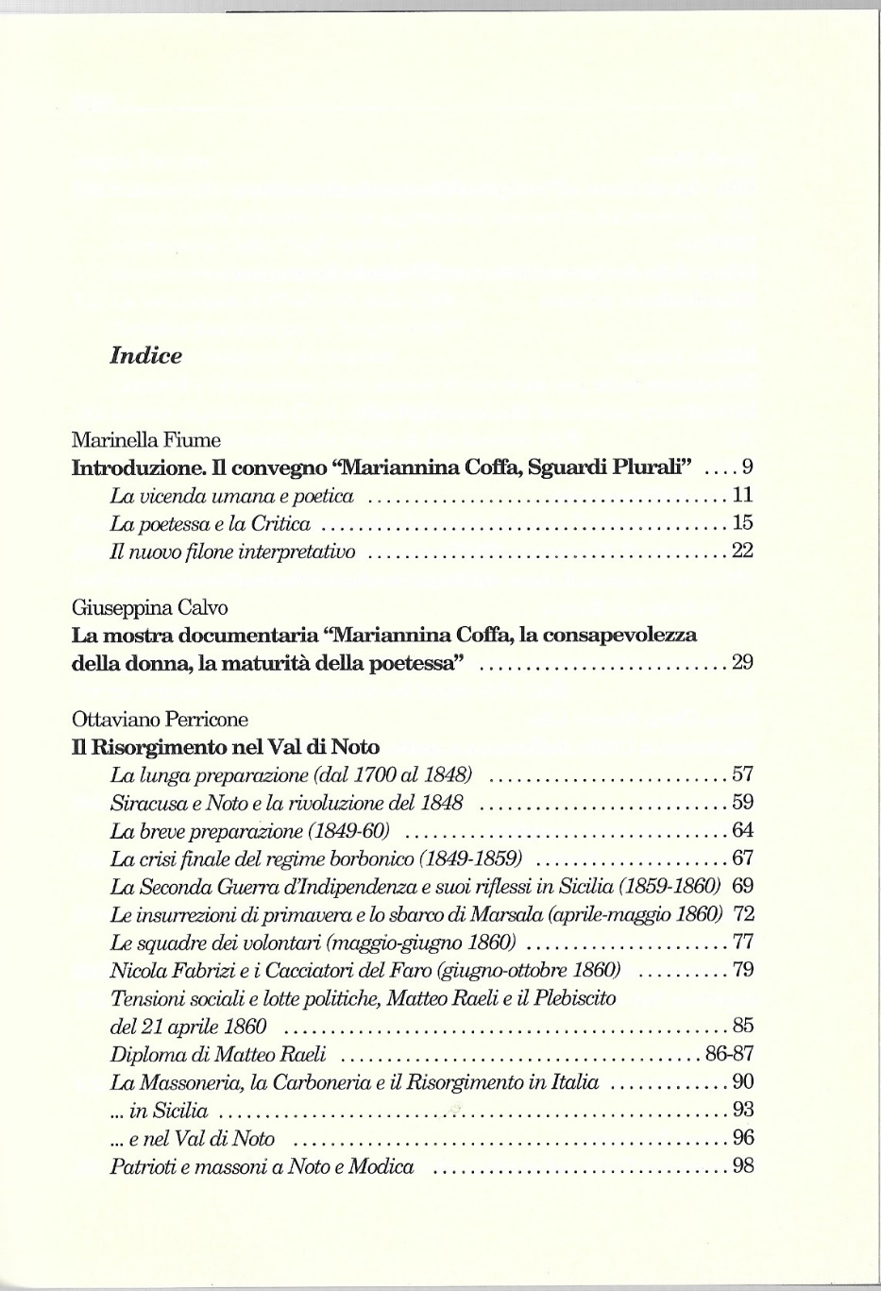
Biagio Iacono, Angelo Fortuna, Cettina Raudino, Giuseppina Calvo e Concetta Corridore all’apertura del Convegno su Sguardi Plurali.

Slide 25
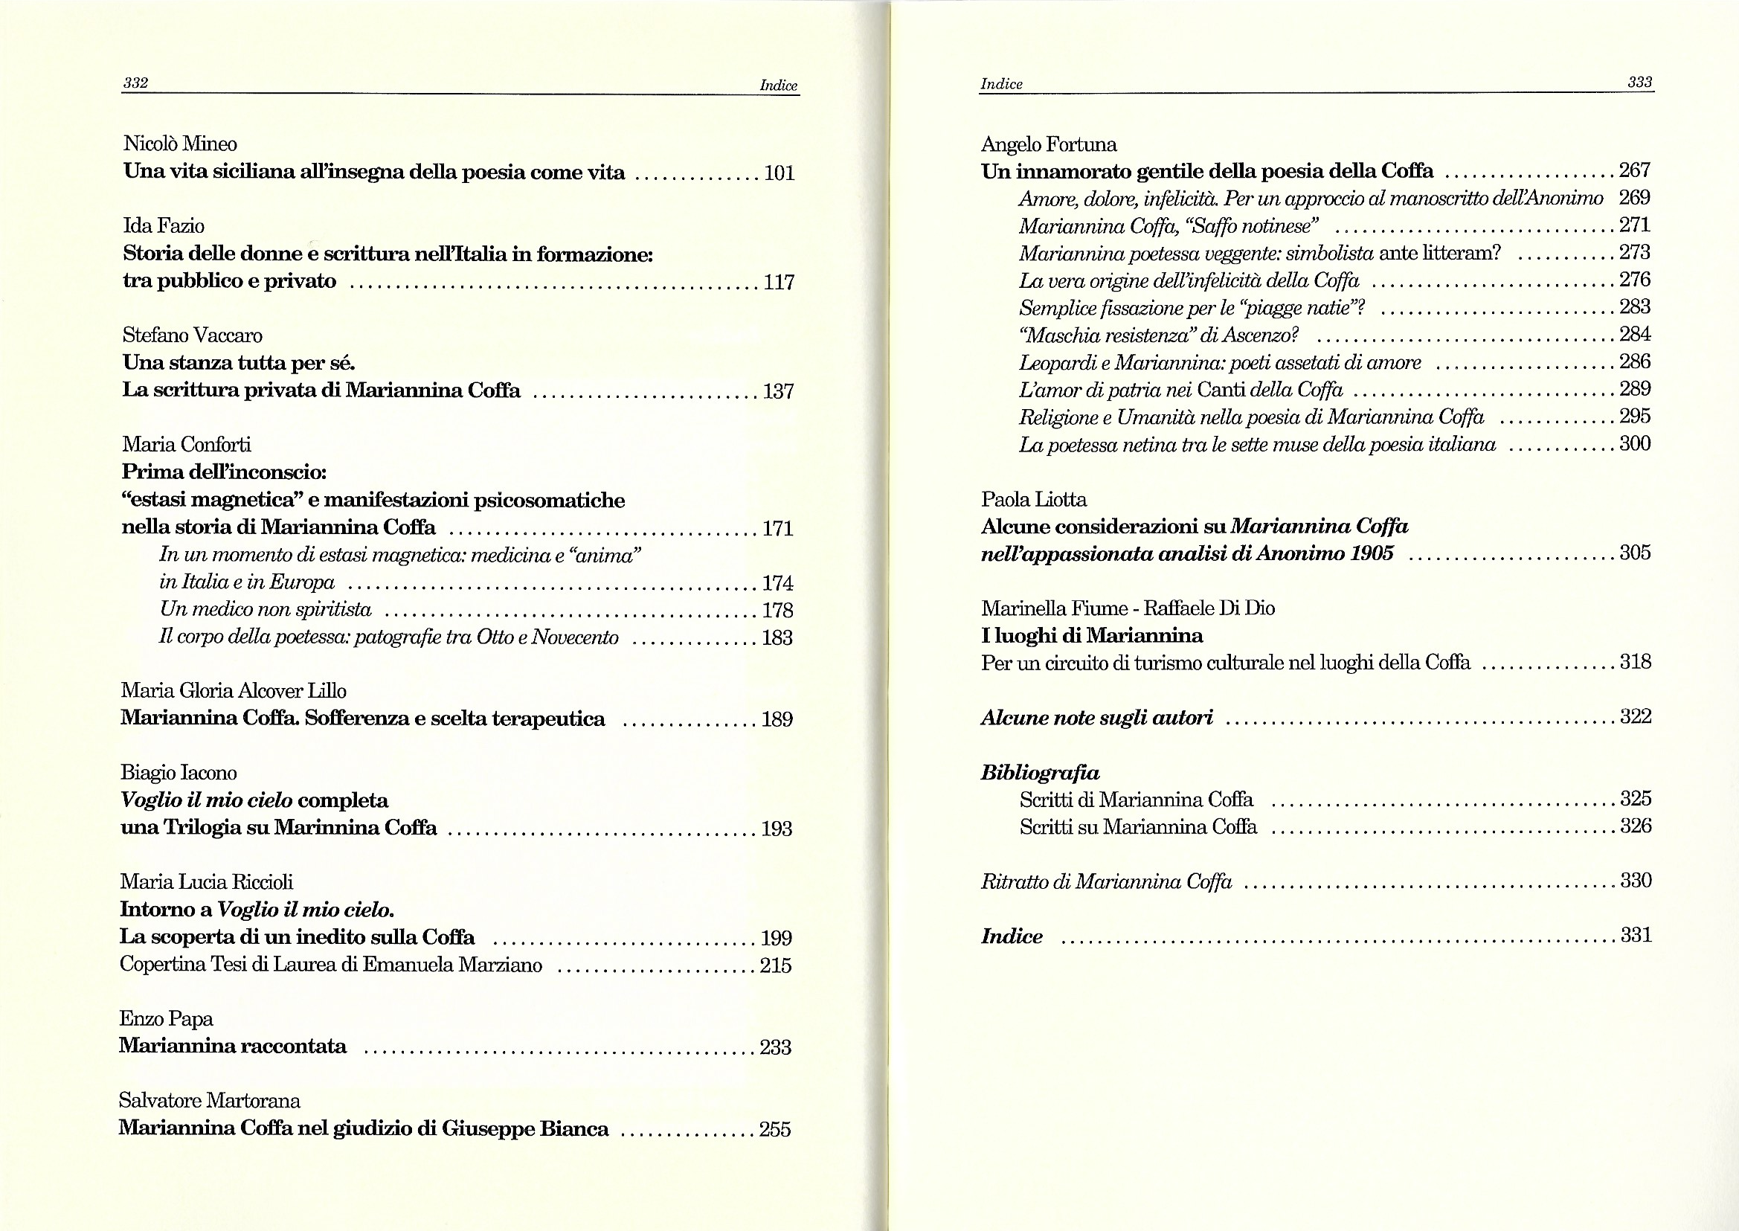

Slide 26
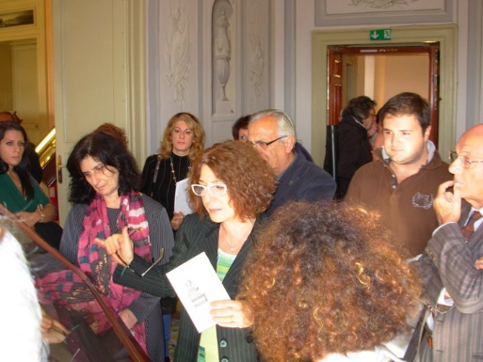
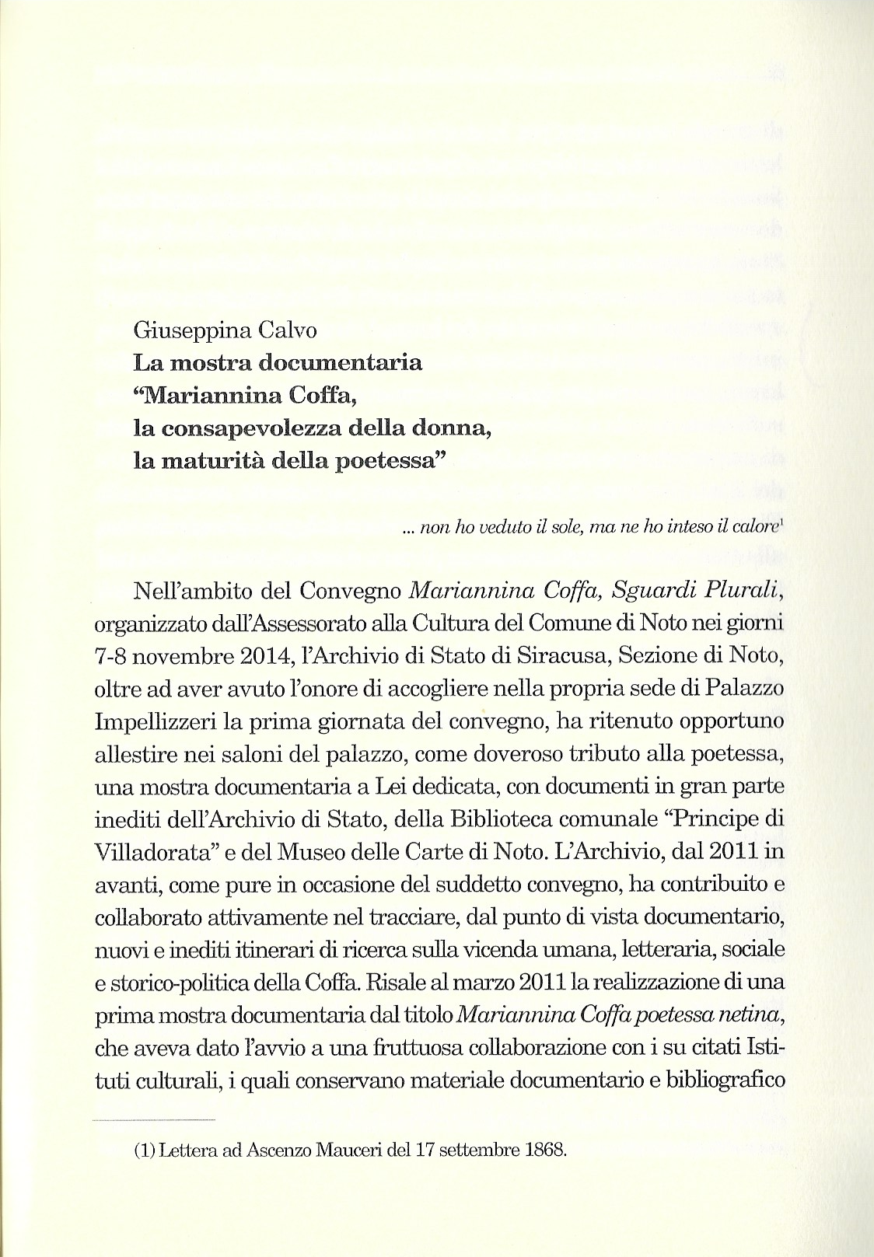
Giuseppina Calvo presenta un’analisi sui documenti della Mostra Documentaria al Convegno su Sguardi Plurali (pagg. 29-55).

Slide 27
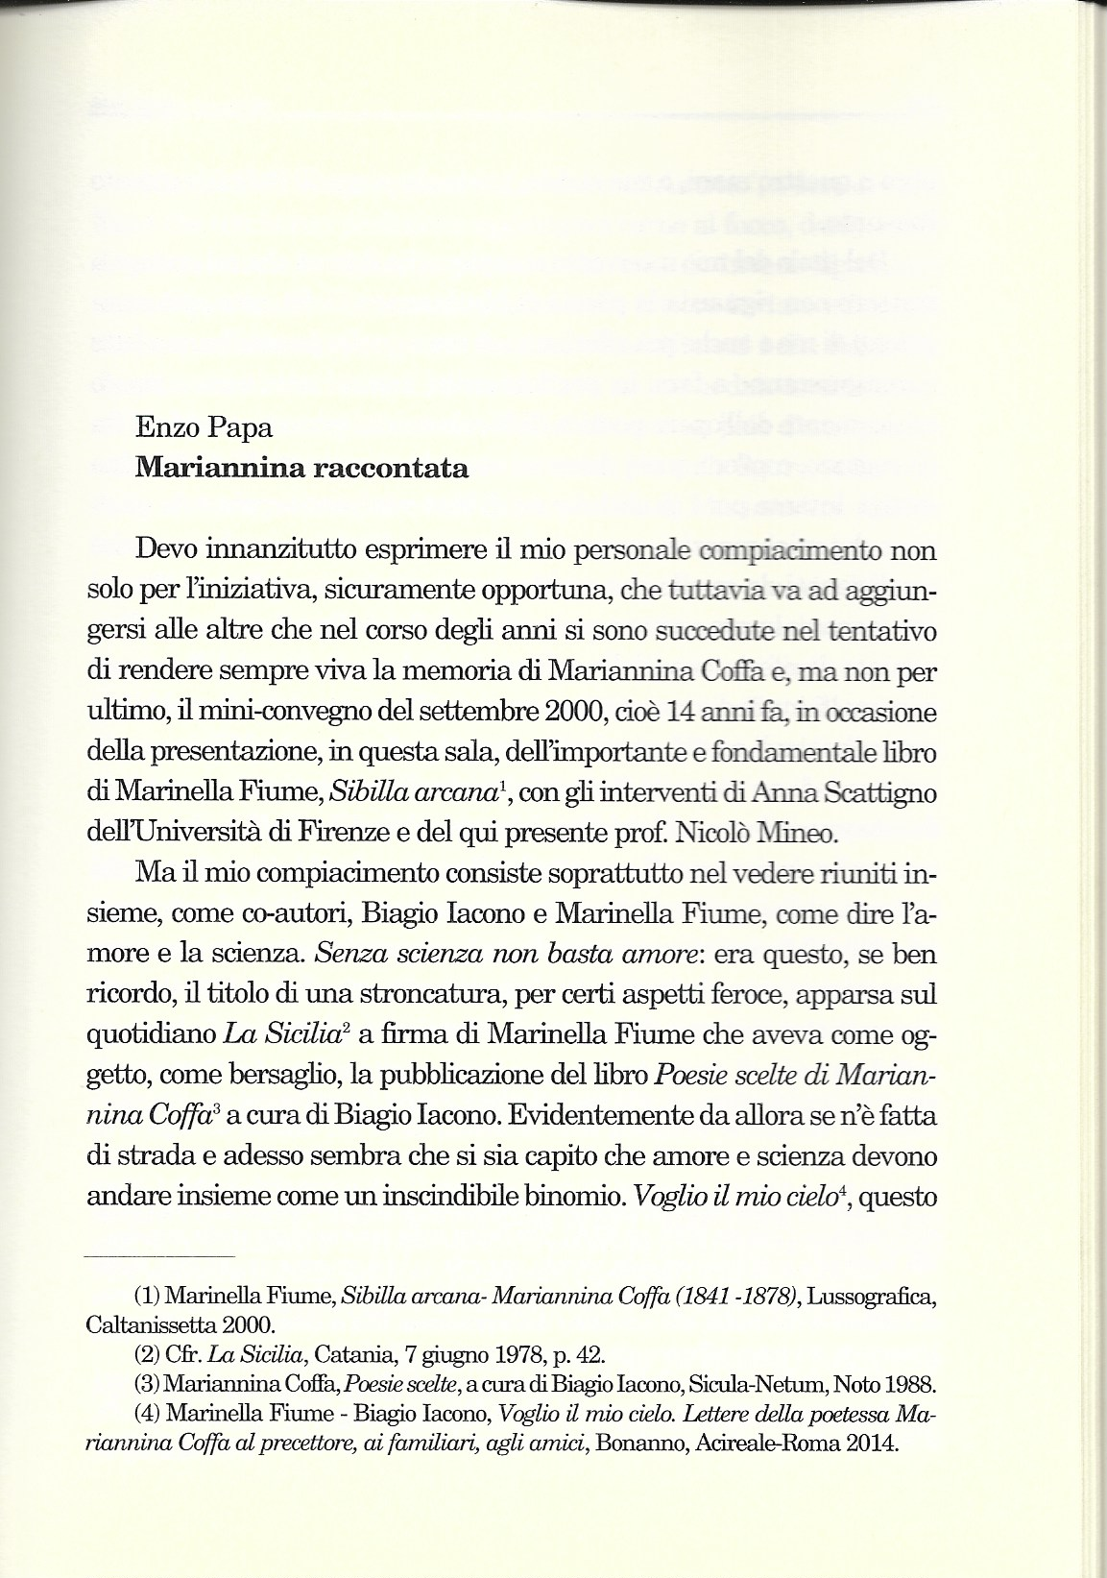
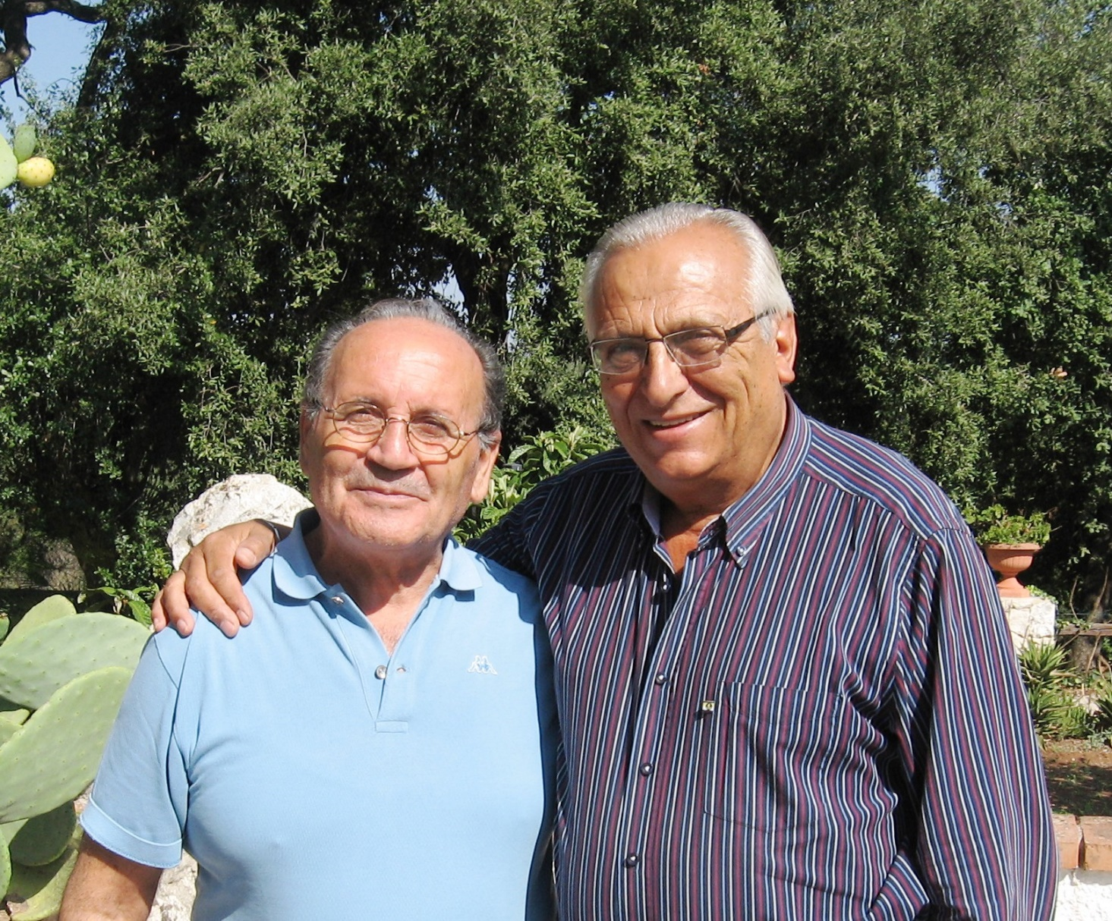
Biagio Iacono e Enzo Papa

Slide 28
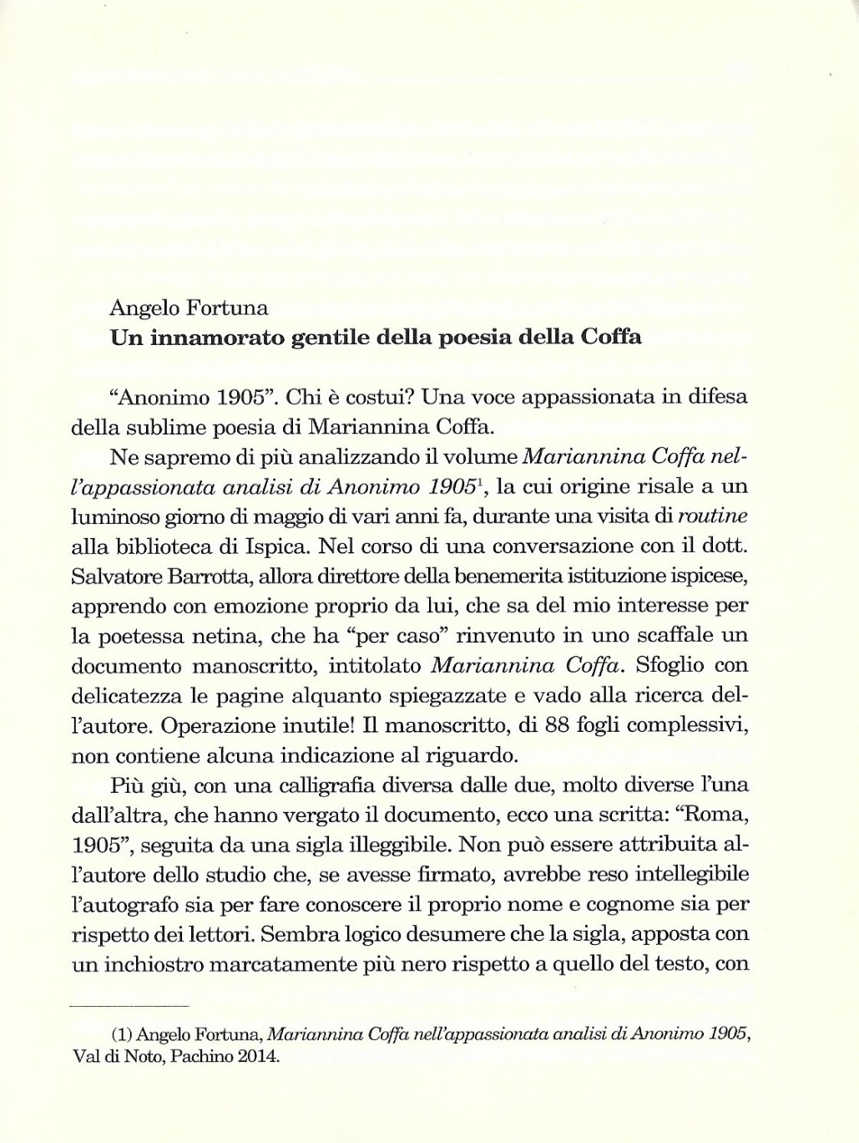
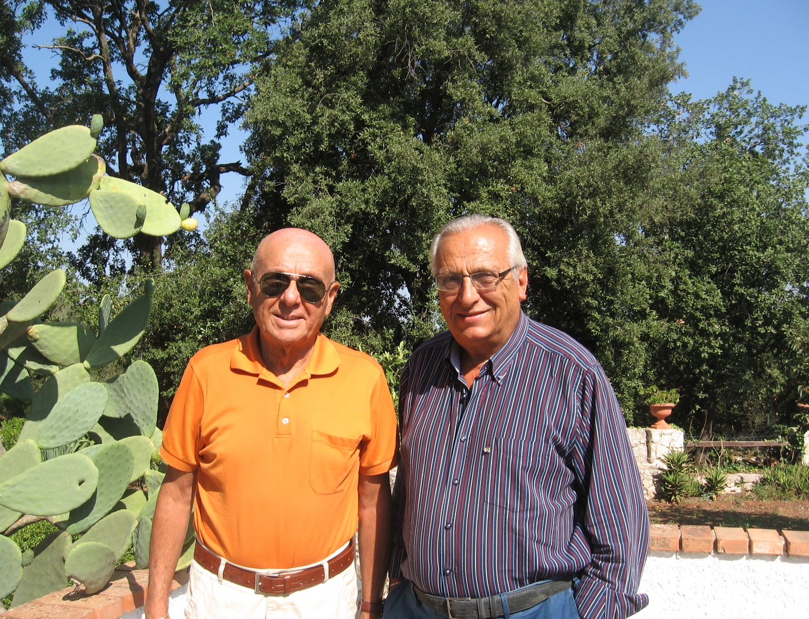
Angelo Fortuna e Enzo Papa in una foto di Biagio Iacono

Slide 29
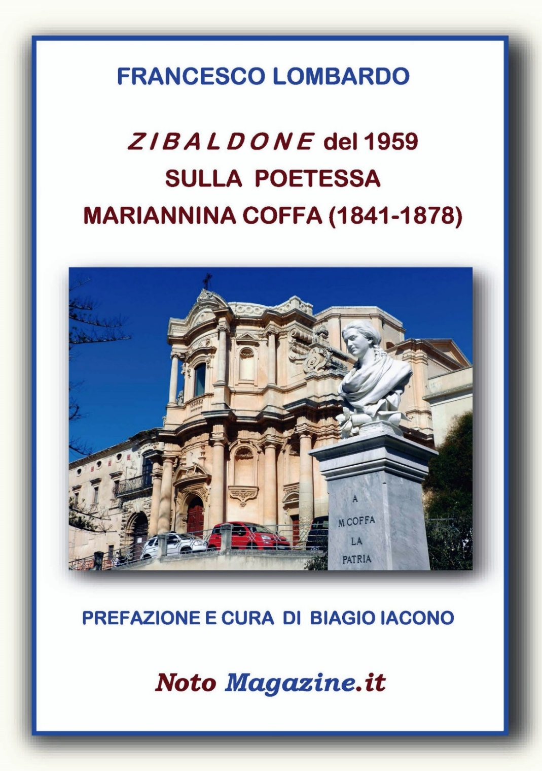
A tutte le felici Donne che nell ‘Amore di Mariannina Coffa incontrarono il loro... Angelo dei Sogni !
l’Editore prof. Biagio Iacono
L’aletta sinistra si apre con un estratto dalla Prefazione di Biagio Iacono

Slide 30
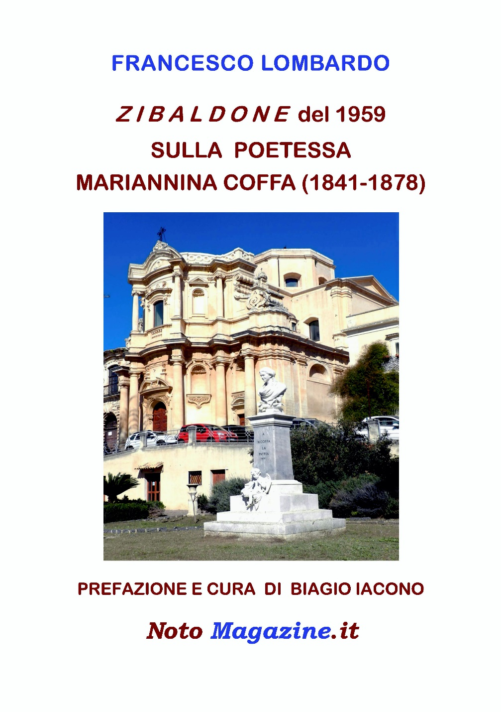
La luminosa Personalità di Mariannina Coffa, fanciulla e giovinetta, così piena d'ingegno, di maturità e d'armonia, ha il diritto di attendere che veri Amanti della seria ricerca del Bello nell’espressione del Pensiero e dell' Arte, ma più specialmente gli Studiosi Concittadini, sdegnando l'imponderata improvvisazione del vieto, facile e comodo conformismo letterario (che si risolve qualche volta in superficiale critica avente alcuni punti di contatto con la denigrazione) approfondiscano l'ispirata espressione di questa eletta Concittadina, anche per trasumanare ad incontrarla nel sublime piano del suo immenso Amore per questa nostra Ingeniosa Città natale.
Francesco Lombardo - 10 Febbraio 1958: v. pag.82
.
.
.
.
.
:-
:-
:-
:-
:-
:-

Slide 31
P R E F A Z I O N E dell’Editore
allo Zibaldone 1959 di Francesco Lombardo
di Biagio Iacono
L’Autore di questo libro è Francesco Lombardo che nacque a Noto il 21 Gennaio 1883 e morì a Firenze il 19 Febbraio 1977. Il suo testo qui ristampato, difficoltoso per straordinaria complessità, è diventato nel tempo una specie di Zibaldone Notigiano che scrisse nel 1958-59 per noi, i venturi Studiosi od Amanti di Mariannina Coffa (Noto,1841-1878), la cui vita di Donna e Poetessa Egli indaga da provetto Medium con amore, passione e dottrina incomparabili sì, ma nei limiti propri d’un Nuticianu del primo Novecento.
Pertanto, avverto il Lettore che copiandolo letteralmente, il testo io l’ho liberamente ricomposto anche per evitare l’ennesimo plagio e quindi, presentandolo come poeta e scrittore notigiano, necessitano alcune note avendo il Lombardo quasi “chiusa” la sua produzione artistico-letteraria proprio nel 1959 con questo libro, che in origine fu un taccuino tascabile di ben 504 pagine titolato a Mariannina Coffa e C. Sammartino in Fileti .
Stampato in casa con una vecchia Pedalina tipografica, esso diventerà, nell’arco degli anni 1958-1959, un ricchissimo Diario di Appunti meglio alla fine sottotitolato con ...ed altri Riflessi di Vita, d’Arte e d’Ambiente della Poetessa Netina : libro che andrà in mano a pochi essendo stato stampato e rilegato ...pro se et suis Amicis .

Slide 32
In questa edizione ho cambiato quel titolo alla luce del fatto inoppugnabile che tutti - dopo Gino Raya e Francesco Lombardo - chi più chi meno, prima o dopo le mie Poesie scelte di Mariannina Coffa del 1987, ripeto tutti - Biografi, Critici ed Editori col sottoscritto in testa - abbiamo ben conosciuto o saputo di questo lavoro: e, tuttavia, pur tralasciando la nutritissima produzione su Mariannina Coffa dall’Ottocento alla prima metà del Novecento, dal secondo Dopoguerra molti di noi ...lo abbiamo svogliatamente bypassato mentre molti lo plagiavano sotterraneamente fingendo d’ignorarlo o ...scopiazzandolo in pagine spacciate per ...inedite !
CLICCA: ...SEGUE TUTTO
NELLA PREFAZIONE QUI IN PDF:

Slide 33
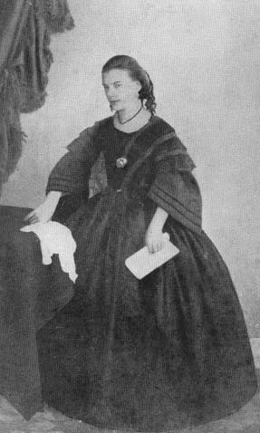
CAPITOLO PRIMO
MARIANNINA COFFA CARUSO E LA
POETESSA CONCETTA SAMMARTINO IN FILETI
La signora Eleonora Melodia, prima di morire, affidò i manoscritti e le carte di famiglia del marito - il compianto amico 'Nzulu Coffa, al quale dedicai Munnu, peni e gioi mei scritto in prigione nel 1944 - al mio amatissimo zio prof. Giuseppe Mazza; alla morte di quest'ultimo, il figlio Domenico me li passò; fra quei preziosi cimeli ho rinvenuta una lirica che la chiara poetessa Concetta Sammartino Ramondetta in Fileti dedicò alla nostra poetessa Mariannina Coffa.
La lirica accende un importante riflesso sulla vita artistica della Nostra appena quattordicenne: credo che valga la pena di studiarla assieme alla risposta ed all' ambiente di quest'ultima. Eccone il testo:
A MARIANNINA COFFA CARUSO CONCETTA SAMMARTINO RAMONDETTA IN FILETI
1
Così, così nell'estasi
d'un'alta idea rapita
intesi i primi palpiti
d'amor, di nuova vita,
e vidi un campo roseo
aprirsi innanzi a me.
LA PRIMA PAGINA DEL TESTO
CON L’INCIPIT DELLA POESIA DELLA FILETI DEDICATA A MARIANNINA COFFA, QUI A DESTRA NELLE VESTI DI POETESSA.

Slide 34
12.
Segui animosa: all' invido
stranier gridin le rime
ché non si prostra il genio
se rio dolor ne opprime,
ché in noi perenne, vivida
scintilla piove il ciel.
13.
Segni, ma pur nell'impeto
dell'estro e degli affetti
sceglier non de' sì rapida
imagini e concetti.
Medita pria; più splendido
sarà il tuo canto allor.
14.
Medita e scrivi: un palpito
de' nostri cor' sarai;
tu vendicar l'Italia
coi carmi almen potrai
e sulle tempie cingere
sudato, eterno allor.
Agosto 1855
La poetessa Concetta Sammartino Ramondetta in Fileti, aveva 26 anni quando ebbe a scrivere i versi su riportati. Mariannina Coffa ne aveva appena 14 quando, ricevutili, rispose con la poesia di cui a pag. 42 dei Nuovi Canti, Edizione Spagnoli di Noto, 1859, e che qui seguono:
RISPOSTA ALLA POESIA DELLA EGREGIA SIGNORA CONCETTA SAMMARTINO, RAMONDETTA IN FILETI.
Medito, scrivo, e palpito
dell'alme muse accanto,
mentre, oSicana fervida,
oggi mi sproni al canto;
sorvoli all'alto Vero,
sorvoli al mio pensiero,
onde scaldarsi e accendersi
del suo celeste amor.
A me volgesti tenere,
ma non mertate rime;
spesso dei carmi al sonito
arcano Dio s'esprime.....
Su noi perenne brilla
del cielo una scintilla...
Per Dio! il Sicano genio,
no, non è spento ancor.
Dalle viltà del secolo
ben esser può sopito;
ma poi risplende libero
di serti redimito;
s'erge sull'aure molli,
bacia gli opimi colli,
sa una ghirlanda intessere
al merto e alla virtù.
Vola sui vasti e rosei
sentier della speranza;
vede nell'ampie tenebre
la vita che si avanza,
sogna guerrieri e vati,
sprezza gli avversi fati;
come presente immagine
rimira ciò che fu.
LA CONCLUSIONE DELLA POESIA DELLA FILETI DEDICATA A MARIANNINA COFFA. QUI A DESTRA LA RISPOSTA IN VERSI DELLA POETESSA IL 13 OTTOBRE 1855.

Slide 35
I N D I C E
- Prefazione dell’Editore prof. Biagio Iacono…….............................. pag. 4
L’Autore di questo libro Francesco Lombardo nacque a Noto il 21 Gennaio 1883 e morì a Firenze il 19 Febbraio 1997. Il suo libro che ristampiamo, difficoltoso per la straordinaria complessità, è diventato nel tempo una specie di Zibaldone Notigiano che scrisse nel 1958-59 per noi, i venturi Studiosi od Amanti di Mariannina Coffa (Noto,1841-1878) la cui vita di Donna Egli indaga da provetto Medium con amore, passione e dottrina incomparabili sì, ma nei limiti propri d’un Nuticianu del primo Novecento - L’Editore lamenta il plagio pluridecennale subìto da questo libro...
- Fr.sco Lombardo, Medium e Spiritista prof. Marinella Fiume ... pag. 11
- Capitolo 1°: Mariannina Coffa Caruso e la poetessa
Concetta Sammartino in Fileti ......................................................... pag.13
- Come le carte della Coffa giunsero in mano all’Autore di questo libro. - La poesia della Fileti alla giovanissima Mariannina Coffa - Testo della “Risposta” in versi della Stessa - Nota sulla Concetta Sammartino Ramondetta in Fileti.
- Capitolo 2°: L’ambiente familiare di Mariannina Coffa ............ pag. 21
Francesco Lombardo ha personalmente conosciuto i due fratelli di Mariannina, l’avv. Giuseppe e l’artista-poeta Vincenzo, i cugini Corrado, Eleonora e Mariannina Melodia, nonché il can. Corrado Sbano ch'ebbe a Direttore nel Collegio S. Luigi di Noto. Prime notizie sui Genitori e sui Nonni di Mariannina Coffa.
- Capitolo 3°: L’Accademia dei Trasformati di Noto ....................... pag. 23
L’Autore descrive analiticamente, carte in mano, cosa era e come funzionasse nell’Ottocento netino l’Accademia, fornendo anche il Brevetto dell’avv. Salvatore Coffa, padre della Poetessa, ed una prima lista incompleta degli affiliati, dal 25 ottobre 1755 al 20 febbraio 1871, col relativo soprannome, compreso quello di Mariannina Coffa: l’Ispirata.
- Capitolo 4°: I Familiari di Mariannina Coffa ................................. pag. 32
Sul fervore patriottico dell' Accademico Salvatore Coffa che scrisse una lettera a Garibaldi.- Dell’avv. Giuseppe e in particolare su Vincenzo Coffa, fratelli di Mariannina e sui rapporti della Poetessa con i Fratelli .
- Capitolo 5°: Il Can. Corrado Sbano e Mariannina Coffa .............. pag. 37
L’Autore ricorda la sua vita di studente ginnasiale all’Istituto S. Luigi di Noto presso l’ex-Convitto Ragusa ospitato ai primi del Novecento presso l’ala occidentale dell’ex-Collegio dei Gesuiti sotto la direzione culturale e spirituale del Canonico
- Capitolo 29°- Gli Ultimi versi ....................................................... pag. 264
“ Ultimi versi fu composto negli ultimi giorni di terrena sofferenza, quando il Vate - dice Lombardo - nella certezza che sgorga dal verso or che m'accingo all'ultimo viaggio era esacerbato dalla lontananza dei figli, del marito, dei parenti, degli amici: è in codesti tragici momenti che il Vate, con stupefacente controllo, scrive all'amico e con inalterata serenità rimpiange di aver gridato al deserto. ... Ma il celeste Amore è, più che altro, il cuore del Messaggio ed il dolore la Scala per raggiungerlo... Pertanto il Messaggio viene sintetizzato dall’Autore nella Triade: Dio, Umanità ed Universo sono Uno per virtù di Amore.
- Seconda Provvisoria Conclusione dell’Autore*..................... pag. 266
“ Mariannina Coffa - conclude l’Autore - fu improvvisatrice fino a 14 anni; il precoce, luminoso pensiero, la brama di cantar per la Patria, la squisita tempra di artista e la tetragona volontà la formarono Poetessa d'eletta e schietta vena, tale da primeggiare fra le migliori del suo tempo. Ma la Vita le fu noverca, e l'obbligò a forzata inazione estrosa. L'alto Concetto dell'Amore fu, come Essa disse dell'Amicizia, la sua tomba e la sua croce; il non aver trovato in terra il suo Ideale, la conquistò alla Visione Platonica e quindi al suo celeste Amore. La Poetessa ne fu sublimata” Ma Lombardo ... continua ancora...
- Capitolo 30°- Autografi inediti ................................................... pag. 267
Il capitolo conclude davvero questo Zibaldone Notigiano del Lombardo con
- LETTERE di: - Ascenso all’avv. Salvatore Coffa - 6 Novembre 1859
- Ascenso a Mariannina - 6 Novembre 1859
- LETTERE AD ASCENSO di MARIANNINA da Noto del 6 -15 - 23 - 24 - 26 - 28 - e due del 29 Novembre 1859 ...nonché altri Autografi: - Inno - Voti e sospiri - A Giorgio Ruta - O Patria mia! - Ad un ritratto.
* Diciamo “seconda” provvisoria Conclusione perché l’Autore - pur avendo posta la parola FINE - non conclude ma ...prosegue la sua opera allegando altre pagine di Autografi Inediti che seguono sino alla vera fine.
________________________________
nota finale: Anch’io, Amico Lettore, come Francesco Lombardo mi scuso per quello che Tu potrai non condividere nei contenuti e nella mia forma espressiva o digitale: ma io ti ho solo voluto consegnare un documento su cui e da cui ri-tornare a Mariannina Coffa!
prof. Biagio Iacono
CLICCA QUI:
SULL’INDICE ...SEGUE TUTTO QUI IN PDF:

Slide 36
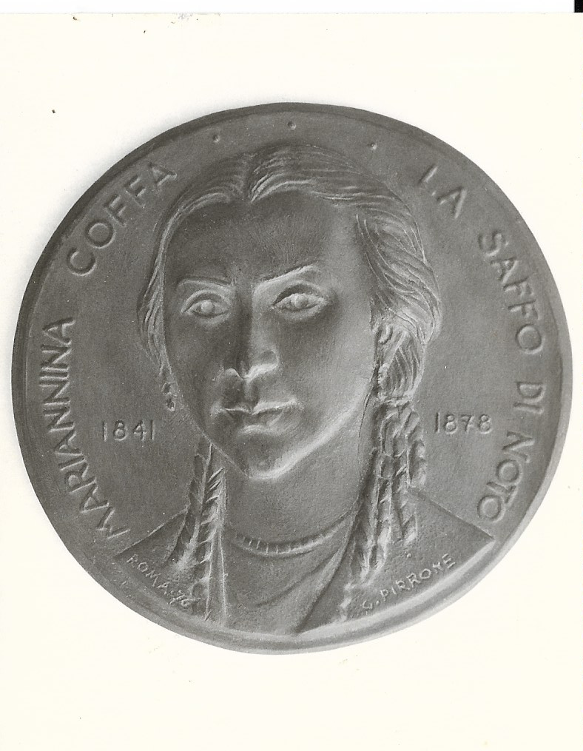
- Il Messaggio, riunendo le Orfiche briciole sparse in tutta l'analizzata produzione, può parafrasarsi così:
<< L'Amore deve esser vissuto nella sua divina purezza per conquistare la perfetta Unione nella coppia, nell'Umanità ed in Dio: solo allora è Gioia, Bellezza, Vita, Verità, Religione. L'Uomo ha natura divina, ma l'involuzione gli ha ottenebrato il potere di ricordare l'ineffabile dimora onde proviene e dove dovrà ritornare attraverso il sacrificio, la sofferenza e la dura disciplina di Purezza, soprattutto per la divina Scala dell'Amore, prima Manifestazione della Coscienza dell'Unico, Principio e Fine di tutti gli Universi e di tutti gli Esseri, Oceano di spirituale Purezza ove annegano e s’annullano tutti gli egoismi e tutti gli errori. Conquista in palio ai Puri ed agli Uomini di buona volontà, Fonte inesauribile di gioia e di Universale Fratellanza, corsaletto di tutte le Filosofie, di tutte le Religioni e di tutte le convivenze. Ma soprattutto ineffabile legame fra l'Umano ed il Divino attraverso la Grande Ruota ed il perenne alternarsi di Luce e Tenebre, di celeste soggiorno e di sofferenza, di Vita e di Morte.>>
Dio, Umanità ed Universo sono Uno per virtù di Amore.
IL CALCO IN GESSO DELLO SCULTORE
PROF. GIUSEPPE PIRRONE UTILIZZATO PER LA MEDAGLIA IN BRONZO DELLA POETESSA, DONATO A BIAGIO IACONO DALL’ARTISTA TRAMITE MONS. SALVATORE GUASTELLA.

Slide 37
STOP
SECONDA PUNTATA
8 LUGLIO 2024

